Slide 1

뉴노멀시대 맞춤형 지역화폐 제안
-지역별 업종 맞춤형 지역화폐-
팀명 : MCUBE
서정아 jjuna95@naver.com
신민경 mks971014@gmail.com
은혜원 eunhae96@naver.com
이청파 leechungpa@naver.com (팀장)
정지혜 2709jihae@naver.com
http://www.gmoney.or.kr
Notes:
뉴노멀시대 경제지원 정책제안 발표 시작하겠다.
빅콘테스트 주제로 진행했다.
이번 주제는 뉴노멀 시대에 맞는 서비스 아이디어 및 PoC 제시 입니다.

Slide 2
CONTENTS
서론
주제선정
서비스 아이디어
1.1 코로나
1.2 빅콘 EDA : 온라인으로 전환
1.3 빅콘 EDA : 로컬로 전환
1.4 주차별 지역별 업종별 소비패턴
2.1 EDA 정리
2.2 기존 재난지원금 한계
2.3 POC 제안

Slide 3

과제 정의
0. 서론
뉴노멀 시대
통제불가능한 외부요인으로 인해 기존과는 사회적 경제적 활동이 달라진 시대
뉴노멀 키워드 1 : 온라인으로의 전환
오프라인 활동이 제한되면서 온라인 쇼핑, 재택근무, 원격 회의 등 온라인 생활이 증가한다.
SK유동인구, GS유통, CJ물류 EDA로 확인 가능
뉴노멀 키워드 2 : 로컬 중심으로의 전환
글로벌, 넓은 범위의 이동이 제한되면서 로컬 지역 중심의 경제활동이 활발해진다.
CJ물류, 신한카드 매출 EDA로 확인 가능
Notes:
먼저 뉴노멀의 정의를 짚고가겠다.
우리는 뉴노멀을 ‘예측불가하고 통제불가한 외부요인으로 인해 기존과는 사회적 경제적 활동이 달라진 시대’ 로 정의했다.
대표적으로 올해 1월 말부터 시작된 코로나바이러스가 이러한 외부요인에 해당한다.
이에 따라 사회경제활동은 오프라인에서 온라인으로, 그 범위는 글로벌에서 로컬로 변화한다.

Slide 4
CONTENTS
서론
주제선정
서비스 아이디어
1.1 코로나
1.2 빅콘 EDA : 온라인으로 전환
1.3 빅콘 EDA : 로컬로 전환
1.4 주차별 지역별 업종별 소비패턴
2.1 EDA 정리
2.2 기존 재난지원금 한계
2.3 POC 제안

Slide 5
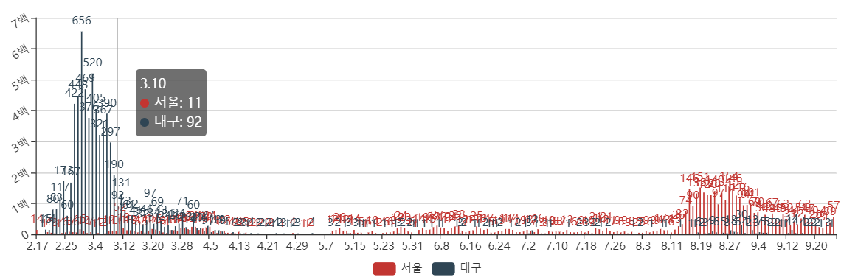
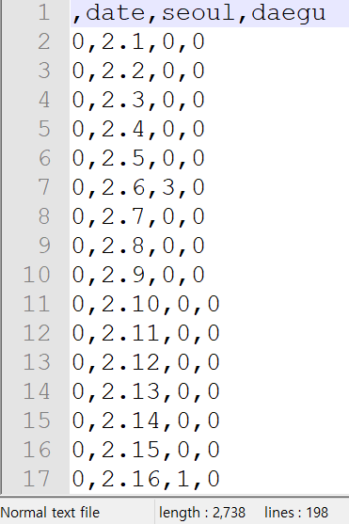

코로나 데이터 scraping
1. 주제 선정
코로나 데이터
질병관리본부 홈페이지 데이터를 정리한 '코로나 상황판' 홈페이지 중, html canvas tag 데이터 scraping 진행
정리되어 있지 않은 2월 1일부터 2월 16일 데이터는 질병관리본부 보도자료로 직접 추가
코로나 상황판 홈페이지 https://coronaboard.kr/
Scraping by Selenium with Python

Slide 6
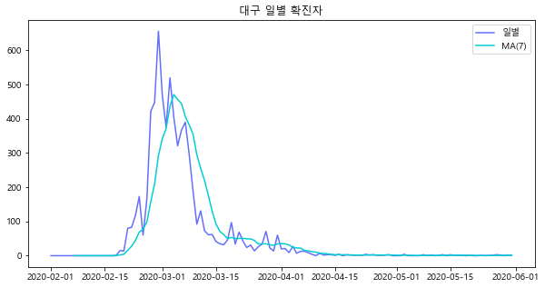
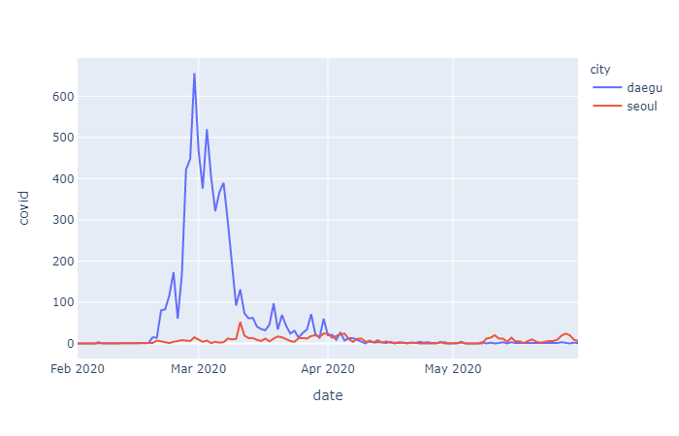
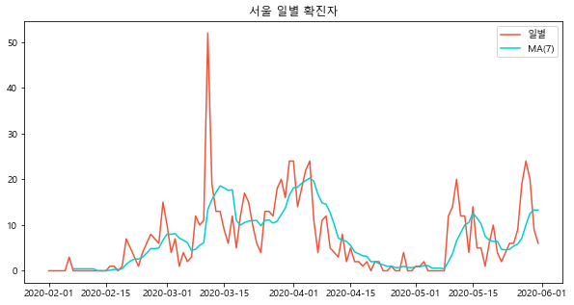
코로나 타임라인 : 지역별 일일 확진자
1. 주제 선정
서울, 대구 일일 코로나 확진자수 그래프
변화의 추세를 보기위해 Moving Average (7) 사용
대구 신천지 집단 감염
서울 이태원 집단감염
대구의 경우 2~3월 신천지 집단 감염으로 다수의 확진자 발생
서울의 경우 5월 이태원발 집단 감염으로 다수의 확진자 발생

Slide 7
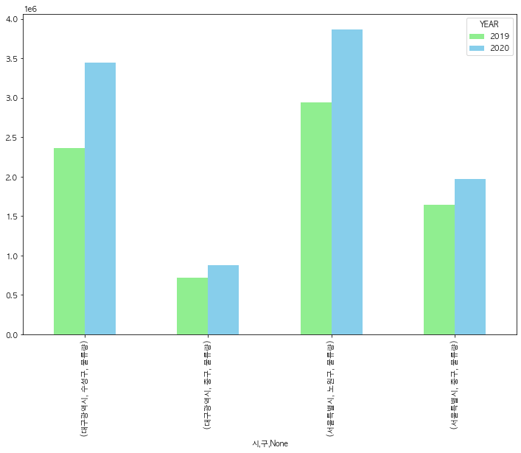
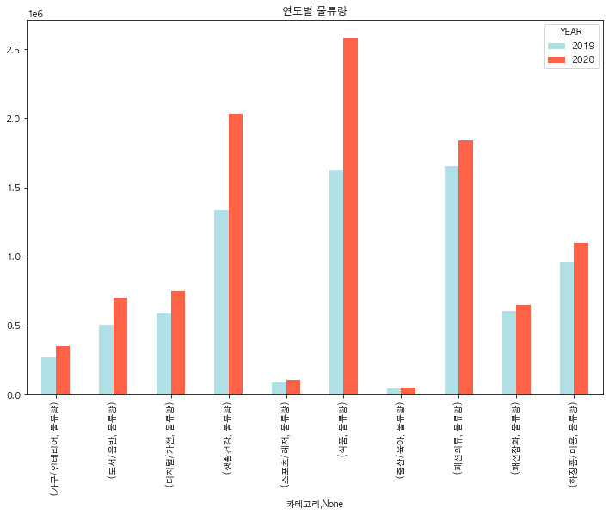
EDA : 온라인으로의 전환
1. 주제 선정
CJ 물류데이터
2020년 모든 지역과 카테고리에서 물류량은 전년 대비 증가
식품, 생활건강의 온라인 전환이 출산/육아, 패션 카테고리보다 활발함을 알 수 있음
지역별 물류량 비교
카테고리별 물류량 비교

Slide 8
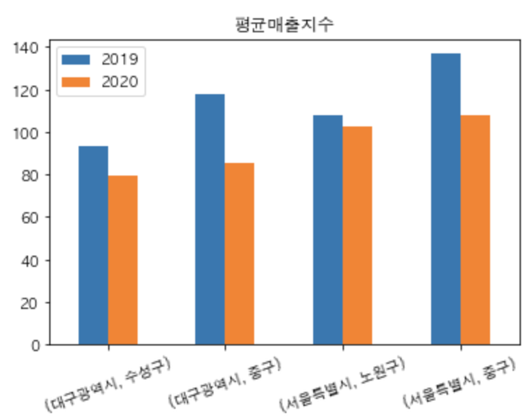
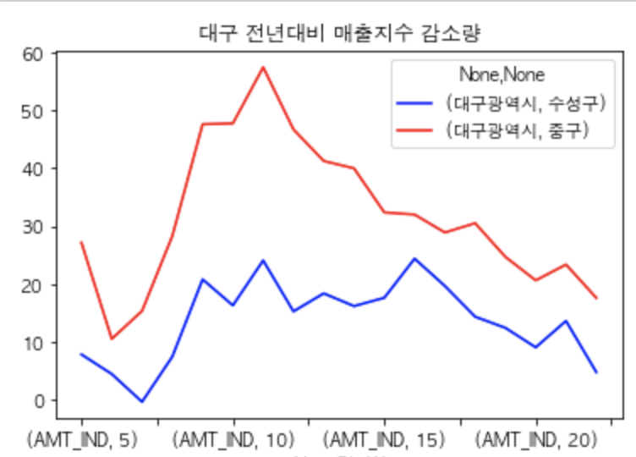
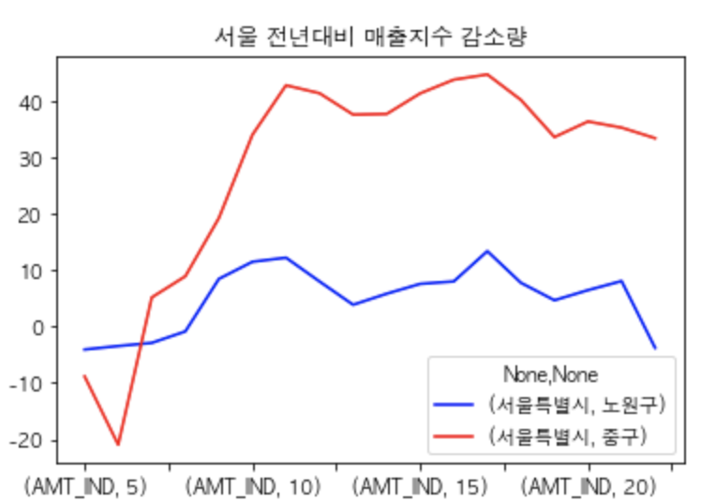
EDA : 온라인으로의 전환
1. 주제 선정
GS 유통데이터
전반적인 평균 매출지수 하락한 것을 보아 오프라인 소비가 감소한 것을 볼 수 있음
도심지역인 대구광역시 중구, 서울특별시 중구의 매출지수 감소폭이 주거지역보다 큼
특히 신천지 집단감염 직후 도심지역에서 매출이 크게 감소함
서울의 대표적인 주거지역인 노원구는 집단감염 직후에도 매출지수에서 큰 차이를 보이지 않음

Slide 9
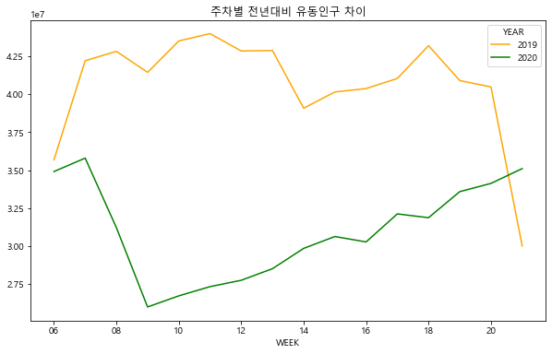
EDA : 온라인으로의 전환
1. 주제 선정
유동인구 데이터 : 주차별 전체 유동인구
신규 확진자수 600명대
서울, 대구 두지역의 유동인구를 합산한 것으로, 두 지역에서 모두 유동인구가 크게 감소함
이는 유동인구의 감소로, 사람들의 행동반경이 오프라인에서 온라인으로 전환됨을 알 수 있음

Slide 10
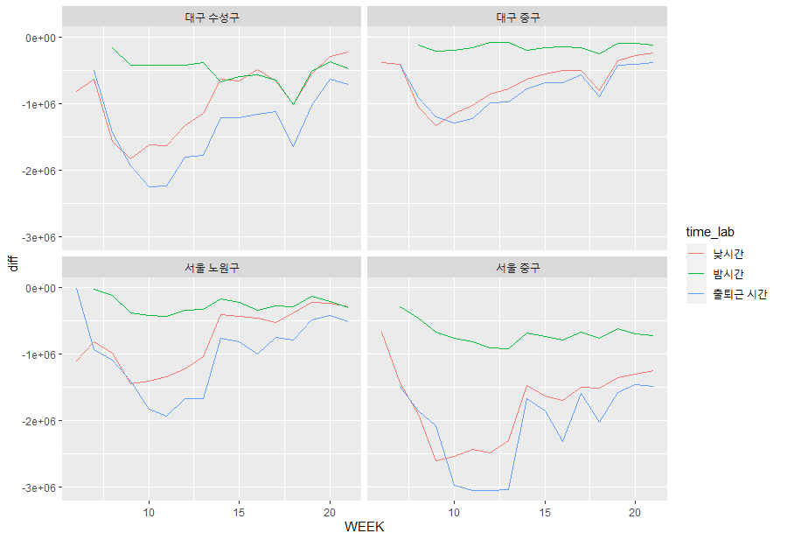
EDA : 로컬로의 전환
1. 주제 선정
유동인구 데이터 : 시간대별 유동인구
4개 지역의 시간대별 전년대비 유동인구 감소량
출퇴근 시간은 7시~10시와 17시~20시, 낮시간은 11시~16시, 밤시간은 그외의 시간을 의미
주거지역의 비율이 높은 대구 수성구와 서울 노원구보다 상업지역의 비율이 높은 대구 중구와 서울 중구에서 출퇴근 시간이 전년대비 크게 감소

Slide 11
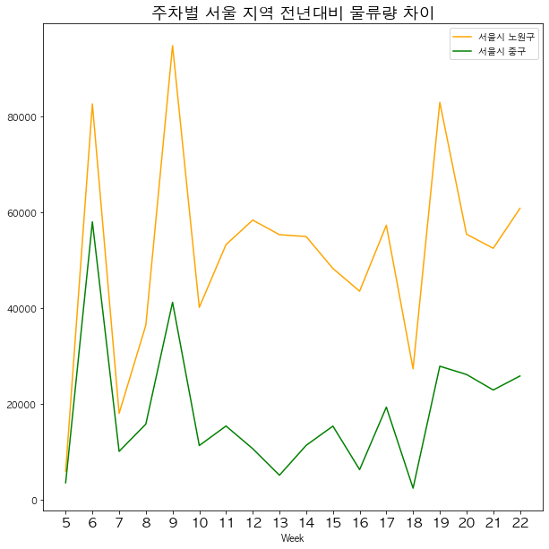
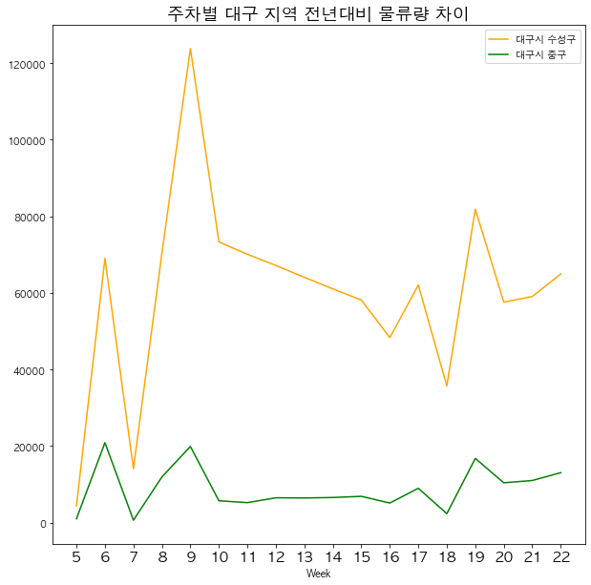
EDA : 로컬로의 전환
1. 주제 선정
CJ 물류데이터
신규 확진자수 600명대
물류량은 업무지역(중구)보다 주거지역(노원구, 수성구)에서 큰 폭으로 증가
신규 확진자가 많았던 기간의 경우 물류량이 더 크게 증가함
ex: 9주차 대구시의 물류 증가량은 수성구가 중구의 6배 이상 (신규 확진자수 600명대)

Slide 12
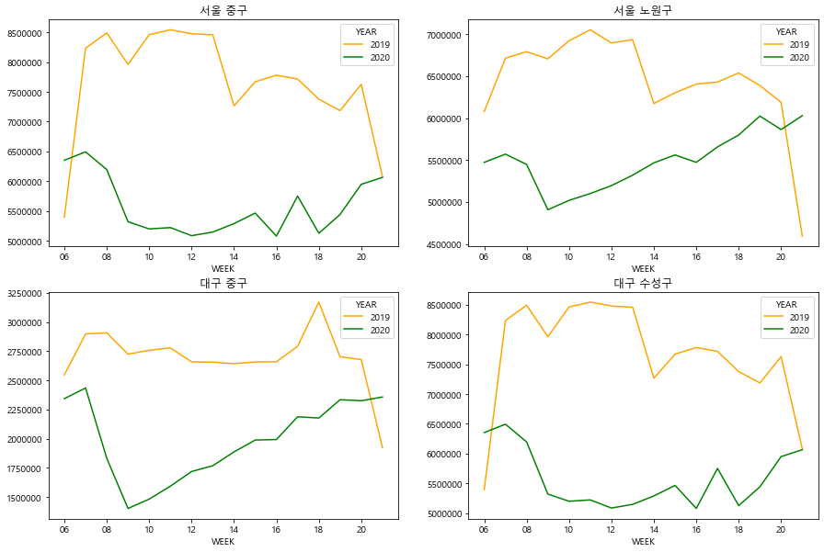
EDA : 로컬로의 전환
1. 주제 선정
유동인구 데이터 : 30, 40, 50대 유동인구
4개 지역의 회사원(30 · 40 · 50대)의 2019, 2020년의 유동인구
회사원의 유동인구 감소폭이 큰 것으로 보아 앞서 출퇴근 시간의 감소폭이 큰 것을 뒷받침하는 근거

Slide 13
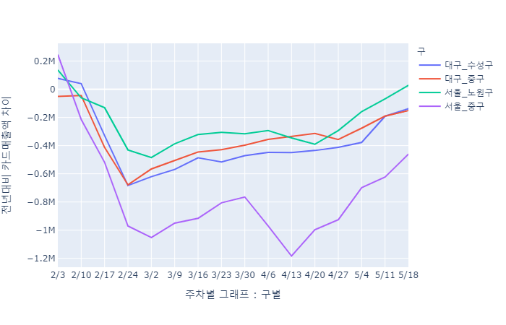
EDA : 로컬로의 전환
1. 주제 선정
신천지 집단감염
사회적 거리두기 최초 시행
전년대비 카드매출액 차이
카드매출을 각 주차별로 합한 후 2020년 카드매출액에서 2019년 카드매출액을 뺀 전년대비 매출 증가액
코로나 신천지 집단감염 이후 전 지역 매출이 급감하는 것이 나타남
지역별로 급감하는 정도가 다르며, 특히 서울 중구의 경우 정부의 ‘사회적 거리두기’ 정책 최초 시행 이후 크게 감소

Slide 14
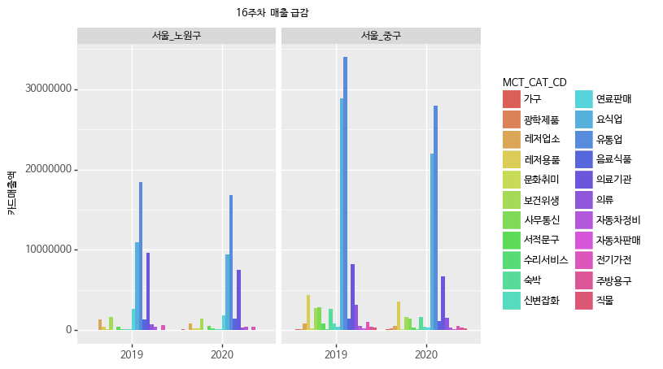
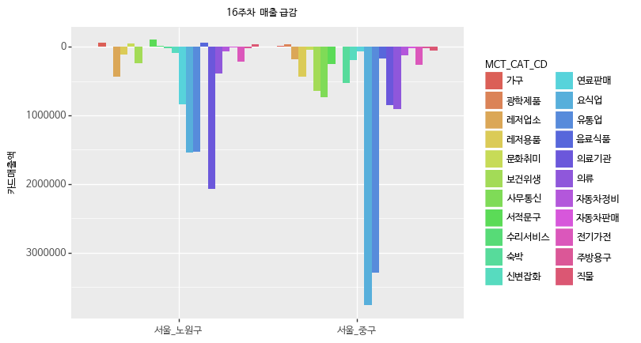
EDA : 로컬로의 전환
1. 주제 선정
서울 노원구·중구 16주차 업종별 전년대비 카드매출 증감액 (노원구 기준 변환)
표준화
16주차 평균 카드매출 총액이 서울 노원구의 경우 7억9천인 반면 서울 중구의 경우 14억 5천으로 절대금액 차이가 존재
이를 반영하기 위해 서울 중구의 모든 매출액에 0.542배하여 서울 노원구의 전체 매출과 동일하게 변환
표준화 하였음에도, 도심지역인 서울 중구의 카드매출 감소가 주거지역이 많은 로컬 노원구보다 2배 가까이 큼
즉 주거지역이 많은 로컬 지역 중심으로 활동이 이동하여, 로컬 지역은 상대적으로 적은 매출 감소가 보였음

Slide 15
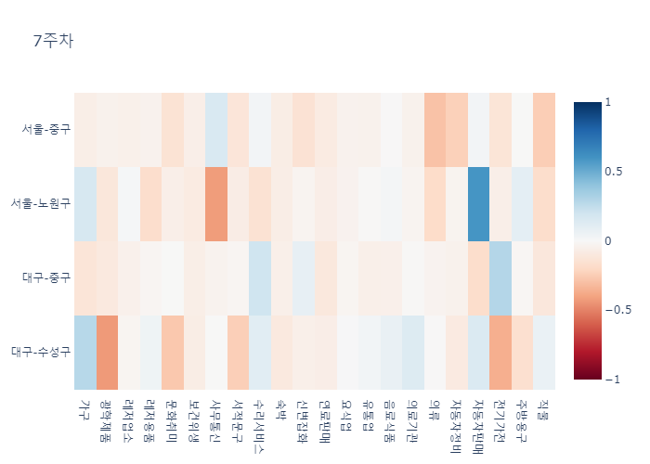
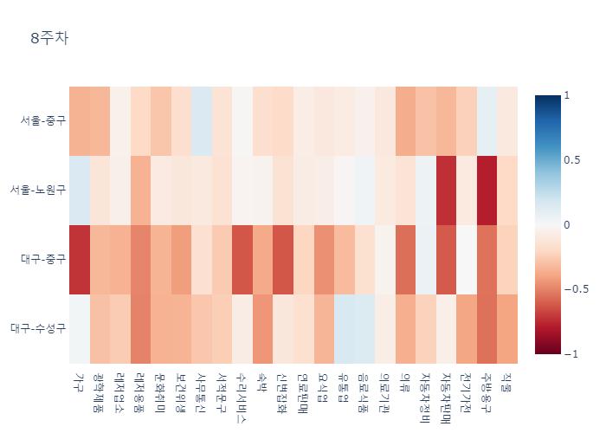
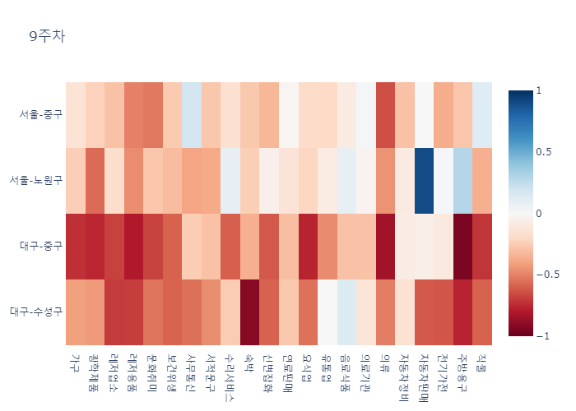
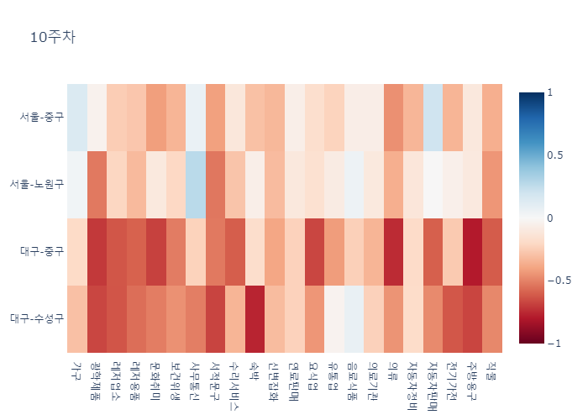
주차에 따라 달라지는 지역별 업종별 소비패턴
1. 주제 선정
4개 지역 7주차 ~ 10주차 소비패턴 변화 : 신천지 집단감염
지역별 상이한 매출량 차이를 반영한 후 나타난 그래프로 빨간색일 수록 전년대비 매출 감소(최저 -1), 파란색일 수록 증가(최고 1)를 의미
X축은 업종, Y축은 4개의 지역이며 코로나 발생 초기인 7주차(2월 10일)부터 10주차의 소비패턴 변화를 나타냄
신천지 집단감염의 직접적인 영향을 받는 대구에서 서울 보다 큰 매출 감소를 확인할 수 있음
지역별로 매출패턴은 업종에 따라 다르게 나타나는 것을 확인할 수 있음
대구 수성구의 경우 숙박이 크게 감소하나, 서울 중구의 경우 의류업이 가장 크게 감소함

Slide 16
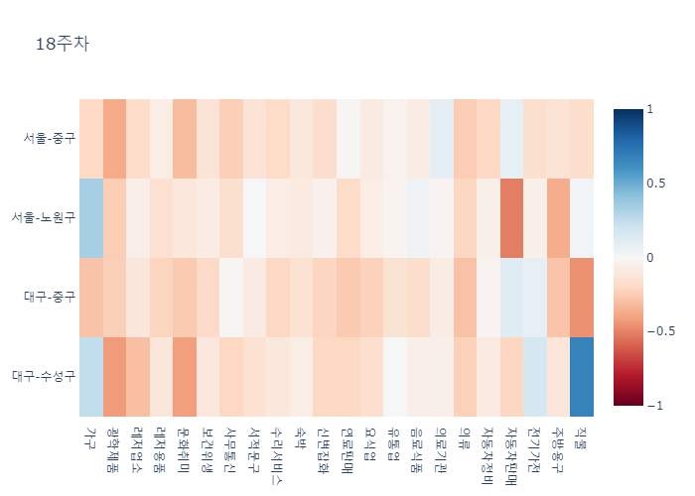
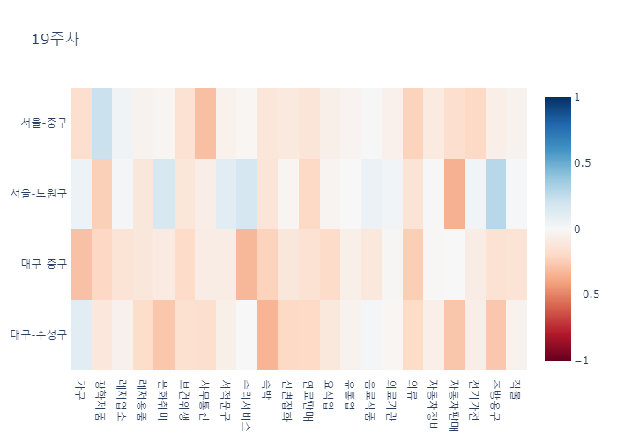
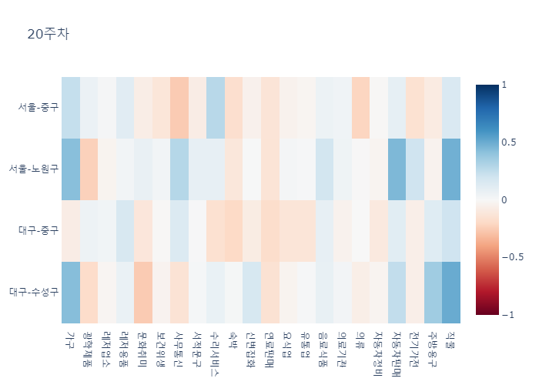
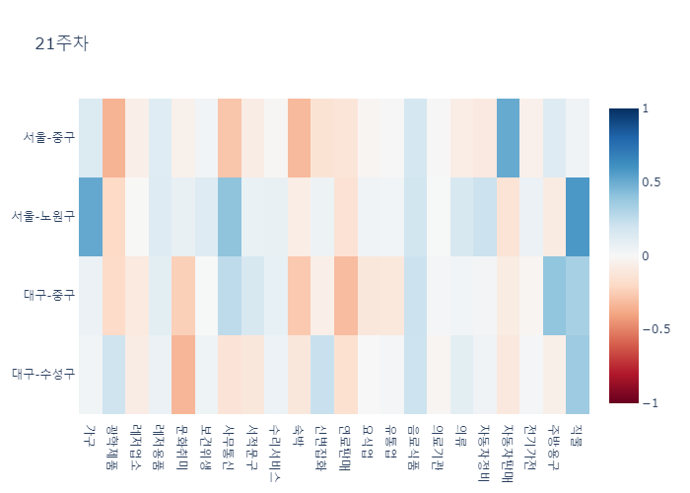
주차에 따라 달라지는 지역별 업종별 소비패턴
1. 주제 선정
4개 지역 18주차 ~ 21주차 소비패턴 변화 : 재난지원금
지역별 상이한 매출량 차이를 반영한 후 나타난 그래프로 빨간색일 수록 전년대비 매출 감소(최저 -1), 파란색일 수록 증가(최고 1)를 의미
X축은 업종, Y축은 4개의 지역이며 재난지원금 지급 시점인 18주차(4월 27일)부터 21주차의 소비패턴 변화를 나타냄
재난지원금 지급으로 일부 지역 카드매출이 회복하는 모습을 보임
그러나 회복의 추세는 모든 지역과 업종에 동일하게 작용하는 것은 아님
실제로 대구 수성구의 경우 재난지원금이 지급된 이후에도 문화취미는 충분히 회복하지 못함

Slide 17
CONTENTS
서론
주제선정
서비스 아이디어
1.1 코로나
1.2 빅콘 EDA : 온라인으로 전환
1.3 빅콘 EDA : 로컬로 전환
1.4 주차별 지역별 업종별 소비패턴
2.1 EDA 정리
2.2 기존 재난지원금 한계
2.3 POC 제안

Slide 18
서비스 구상
2. 서비스 아이디어
빅콘데이터로 살펴볼 수 있는 사실
소비가 주로 온라인에서 이루어짐
물류 이용량 증가
오프라인에서 이뤄지는 소비인 편의점 소비(유통) 감소
소비활동범위가 로컬로 줄어듦
유동인구가 전년대비 크게 감소
도심지역에서 카드매출액 감소폭이 주거지역(로컬)보다 더 큼
도심지역에서 편의점소비(유통) 감소폭이 주거지역(로컬)보다 더 큼
코로나 확산으로 인해 전반적으로 매출이 감소했으나, 감소폭은 지역별, 업종별로 다름

Slide 19
서비스 구상
2. 서비스 아이디어
기존 자금지원 방책(재난지원금)의 한계
재난지원금
COVID-19 확산이라는 유례없는 위기에 대응하여 국민 생활의 안정과 위축된 경제 회복을 위해 정부가 전국민에게 가구별로 일괄적으로 지급한 긴급 지원금
한계점
단기적인 효과
지급 이후 3주간 매출 좋아졌지만, 7월부터 다시 침체 시작
불명확한 지원대상
업종마다 피해규모가 다름에도 불구, 재난지원금이 지급되는 업종은 소비자의 선택에만 의존
지속적으로 사용가능하며, 피해규모에 비례한 지원이 가능한 방책이 필요

Slide 20
서비스 구상
2. 서비스 아이디어
아이디어 제안: 뉴노멀시대 맞춤형 지역화폐 제안
뉴노멀시대 변화 반영
온라인 소비가 늘어나는 흐름 속에서 로컬 중심의 소비를 지원하는 지역화폐
기존정책 단점 개선
지역경제를 탄탄히 하여 장기적으로는 지역이 성장하는 효과를 이끌어냄
매출에 크게 타격을 입은 업종에 지원하도록 지원대상을 명확히 함
변동 환급률 적용 지역화폐
지역화폐 본래의 기능을 활용하여 지역내 소비를 유도
환급률을 미세조정하여 지역별, 업종별로 손해에 비례하여 지원

Slide 21
CONTENTS
지역화폐 분석
군집 분석
유사도 분석
3.1 경제효과 분석 참고자료
3.2 지역화폐 데이터 전처리
3.3 지역화폐 EDA
3.4 경제효과 분석방법 1 ~ 5단계
4.1 군집 분석 목적
4.2 데이터 및 전처리
4.3 PCA 분석
4.4 K-means
5.1 유사도 분석 방법 및 결과
5.2 지역별 업종별 부가가치유발계수 시각화
5.3 클러스터링 4개지역 매칭

Slide 22
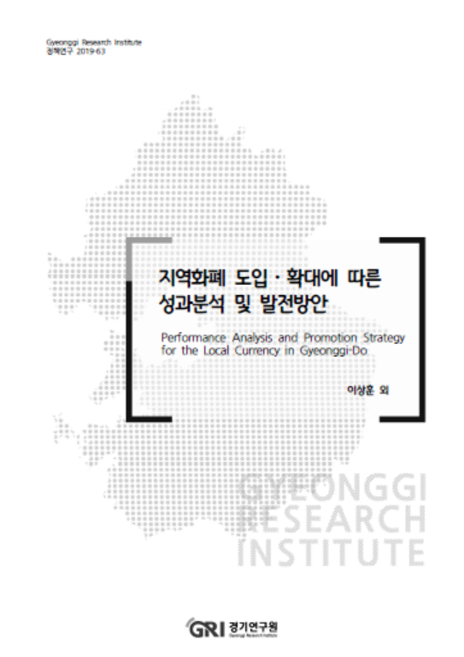

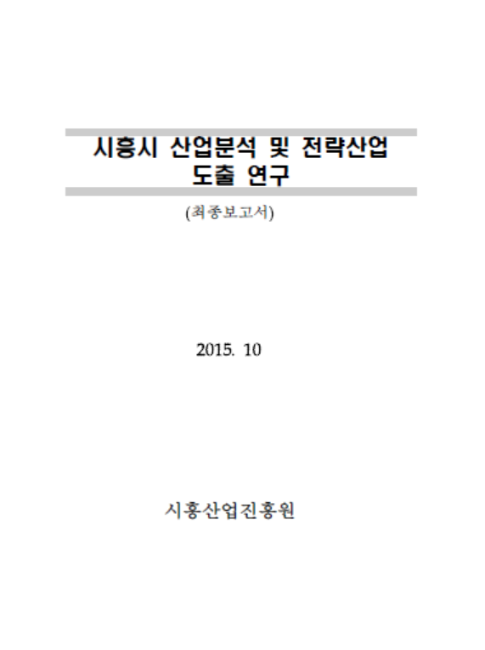
경제효과 분석 참고자료
3. 지역화폐 분석
선행 연구 검토
지역화폐 도입 · 확대에 따른 성과분석 및 경제효과 확인
기존 연구 논문의 경우, 시흥시 1개 지역만으로 국한하여 경제효과를 분석한 한계
선행 연구 계산 방법 참고하여, 경기지역전체로 범위를 확대한 24개 시군 지역 대상으로 분석 진행
업종별 파급효과 분석에서 차원 확장한 지역별 · 업종별 지역화폐의 경제효과 분석 및 표준화지수 계산

Slide 23
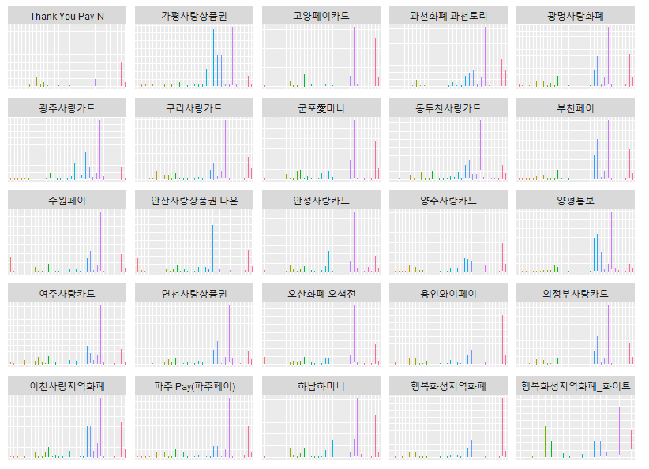
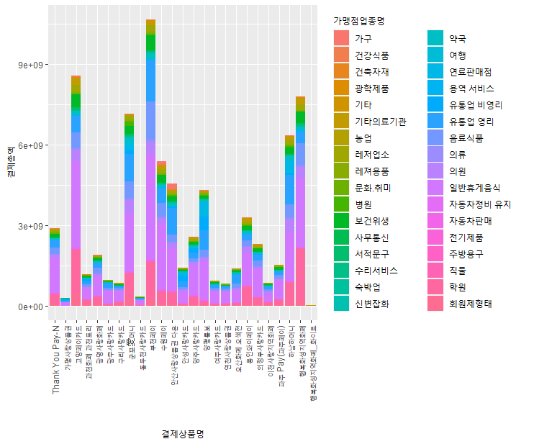
지역화폐 EDA
3. 지역화폐 분석
일반지역화폐 결제 총액은 지역에 따라, 업종에 따라 다른 모습을 보임
산업 분포, 인구수, 지역화폐 가맹점 등 지역별 특성이 영향을 줄 것으로 가정하고 연구 진행
참고: 지역화폐 도입 확대에 따른 성과분석 및 발전방안(2019), 경기연구원
지역별
업종별

Slide 24
지역화폐 데이터 전처리
3. 지역화폐 분석
데이터 수집
경기지역경제포털 : 경기지역화폐 일반발행카드 가맹점별 일간 결제금액 정보
경기데이터드림 : 지역화폐 가맹점 현황
데이터 정제
가맹점 우편번호, 소재지 도로명 주소, 상호명 등의 불필요한 데이터 제거
카드매출, 통계청 기본부문과 카테고리 매핑 후 ‘유통업 영리’, ‘유통업 비영리’ 등 카테고리 통일 또는 삭제
‘음식점’, ‘음식점업’, ‘분식집’, ＇치킨’ 등의 이상치 대체
‘양주사랑카드', '여주사랑카드’ 등 지역화폐 상품명을 ‘양주’, ‘여주’ 등의 지역명으로 대체
집계
일별 데이터를 주별로 변환 및 업종별 결제금액 합계 처리
‘행복화성지역화폐_화이트’, ‘양평농협 창립50주년 기프트카드’ 등 특별 시행된 지역화폐 통합

Slide 25
경제효과 분석 방법
3. 지역화폐 분석
상품-업종 매핑 및 비율지수 도출, 유발계수 추정, 업종별 파급효과 도출의 절차를 거쳐 지역별 업종별 파급효과 분석
상품・업종 매핑 및 비율지수 도출
지역별 유발계수 추정
업종별 파급효과 도출
산업연관표 기본부문의 상품(서비스)와 지역화폐, 카드매출 업종 매핑
지역별 가맹점 비중을 고려한 업종비율지수 계산
상품∙업종 매핑결과를 이용해 지역별 산업연관비율지수 도출
한국은행의 투입산출표 기반
지역별 산업연관비율지수를 고려해 지역별 부가가치 유발계수 추정
상품∙업종 매핑 결과를 활용하여 추정된 지역별 유발계수를 업종별로 변환
참고: 시흥시 산업분석 및 전략산업 도출 연구(2015), 시흥산업연구원
지역별 업종별 파급효과(부가가치유발계수) 분석

Slide 26
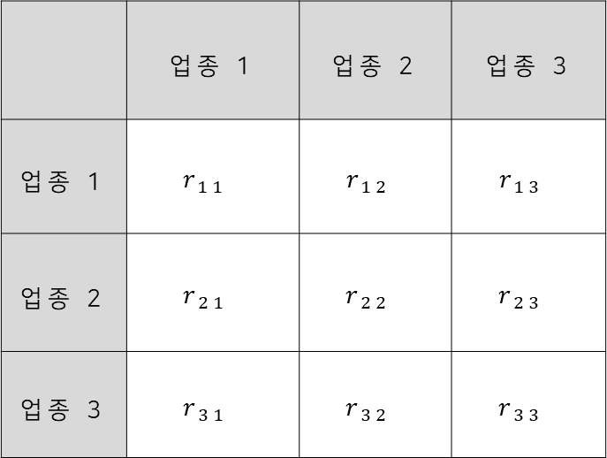
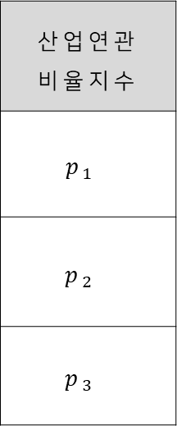
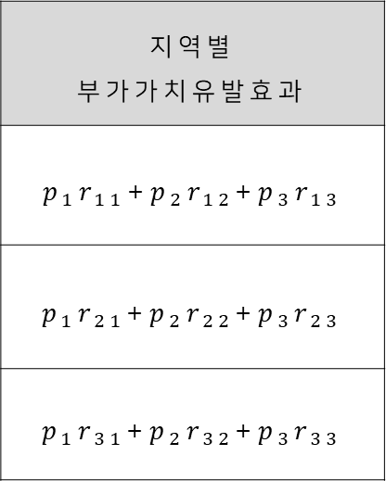
경제효과 분석 방법
3. 지역화폐 분석
상품-업종 매핑 및 비율지수 도출, 유발계수 추정, 업종별 파급효과 도출의 절차를 거쳐 지역별 업종별 파급효과 분석
산업연관 비율지수
$$p_{1}$$
$$p_{2}$$
$$p_{3}$$
 | 업종 1 | 업종 2 | 업종 3
업종 1 | $$r_{11}$$ | $$r_{12}$$ | $$r_{13}$$
업종 2 | $$r_{21}$$ | $$r_{22}$$ | $$r_{23}$$
업종 3 | $$r_{31}$$ | $$r_{32}$$ | $$r_{33}$$
지역별 부가가치유발효과
${p_{1}r}_{11}$+$p_{2}r_{12}$+$p_{3}r_{13}$
$p_{1}r_{21}$+$p_{2}r_{22}$+$p_{3}r_{23}$
$p_{1}r_{31}$+$p_{2}r_{32}$+$p_{3}r_{33}$
X
참고: 시흥시 산업분석 및 전략산업 도출 연구(2015), 시흥산업연구원
지역별 부가가치유발효과 계산

Slide 27
1. schema alignment : 상품-업종 매핑
3. 지역화폐 분석
서로 다른 기준인 신한카드, 지역화폐, 통계청의 상품 카테고리 attribute matching
⇒ 통합 22개의 카테고리인 mediated schema 생성
신한카드 | 지역화폐 | 통계청 기본부문 (상품)
가구 | 가구 | 4311 | 목재 가구
 |  | 4312 | 금속 가구
 |  | 4319 | 기타 가구
병원 | 약국 | 2000 | 의약품
 | 병원 | 7701 | 의료 및 보건(국공립)
의료기관 | 의원 | 7702 | 의료 및 보건(비영리)
 | 기타의료기관 | 7703 | 의료 및 보건(산업)
레저업소 | 레저업소 | 8001 | 스포츠 서비스
 |  | 8002 | 오락 서비스
레져용품 | 레져용품 | 4391 | 장난감 및 오락용품
 |  | 4392 | 운동 및 경기용품
 |  | 4393 | 악기
 |  | 6401 | 영상·오디오물 제작 배급
문화.취미 | 문화.취미 | 7901 | 문화서비스(국공립)
 |  | 7902 | 연극, 음악 및 기타예술
 |  | 7903 | 기타 문화서비스
보건위생 | 보건위생 | 2222 | 화장품
 |  | 3611 | 의료용 기기
 |  | 8221 | 미용관련 서비스
 |  | 8223 | 가사서비스
통합
가구
의료기관
레저업소
레저용품
문화취미
보건위생
신한카드 24개 X 지역화폐 34개 X 통계청 97개
통합 22개
Phase 1
attribute matching

Slide 28
2. 비율지수 계산 방법
3. 지역화폐 분석
업종비율지수 : 해당 업종별 경기지역전체 매출 대비 지역별 매출비율과
해당 업종별 경기지역전체 사업체수 대비 지역별 사업체수비율의 평균값으로 계산
업종비율지수의 목적 : 경기지역전체 산업체 규모 대비 지역별 산업규모를 업종별로 비교
상대적으로 가장 높은 수준을 나타내는 값을 1로 표준화하여 상대적 크기를 측정 (지수화)
지역별 업종별 매출 / 경기지역전체 업종별 매출
A : 매출비율 표준값 =
A / B
지역별 업종별 매출비율 최대값
업종비율지수 =
where
2 X max ( 업종비율 )
지역별 업종별 사업체수 / 경기지역전체 업종별 사업체수
B : 사업체수비율 표준값 =
지역별 업종별 사업체수비율 최대값
scaler : 해당 업종의 업종비율 최대값으로 나누어 표준화한 업종비율지수 계산
Notes:
경기 지역별 업종별 경제효과 지표화 -> 투입산출표에 의한 부가가치유발계수 계산
상품-업종 매핑
매핑 결과에 따른 표준 산업연관표 계산
부가가치유발계수 표준값 계산
지역별 업종비율지수 계산
지역별 업종별 부가가치유발효과 계산 (부가가치유발계수 도출)
지역별 업종별 파급효과 표준화
지역별 업종별 경제효과가 우수한 업종 도출하여 시각화

Slide 29
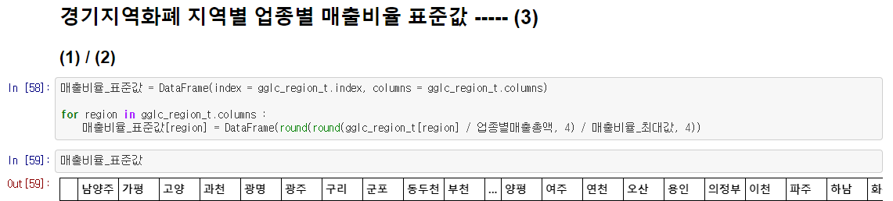
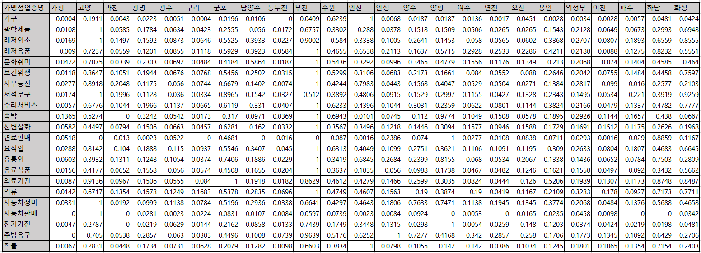
3. 비율지수 계산 – (1) 매출비율 표준값
3. 지역화폐 분석
1) 매출비율 표준값
지역별 업종별 매출 / 경기지역전체 업종별 매출
지역별 업종별 매출비율 최대값

Slide 30
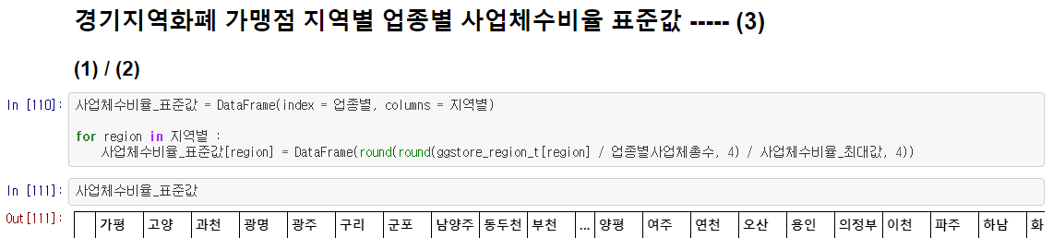
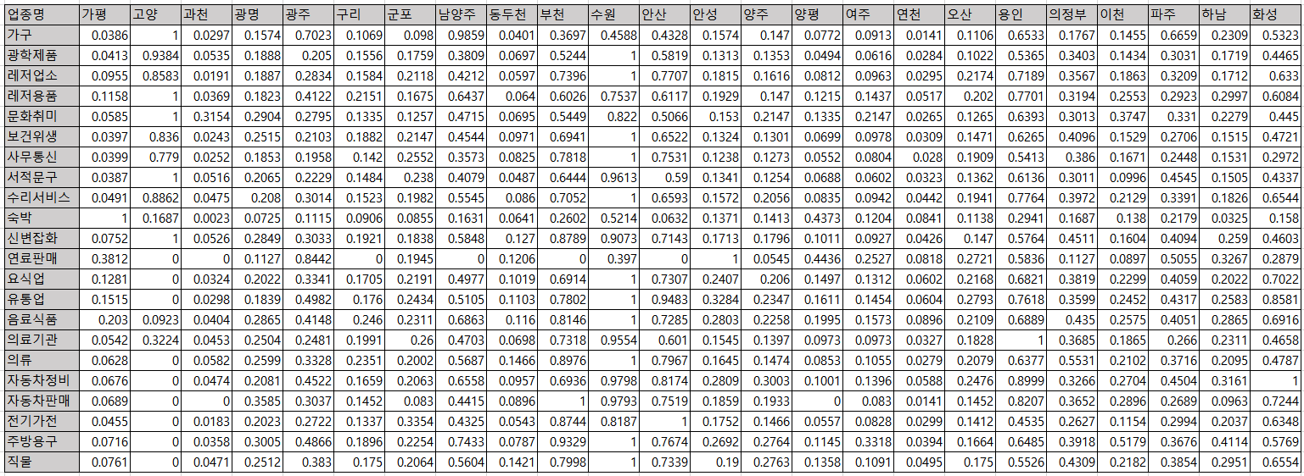
3. 비율지수 계산 – (2) 사업체수비율 표준값
3. 지역화폐 분석
2) 사업체수비율 표준값
지역별 업종별 사업체수 / 경기지역전체 업종별 사업체수
지역별 업종별 사업체수비율 최대값

Slide 31
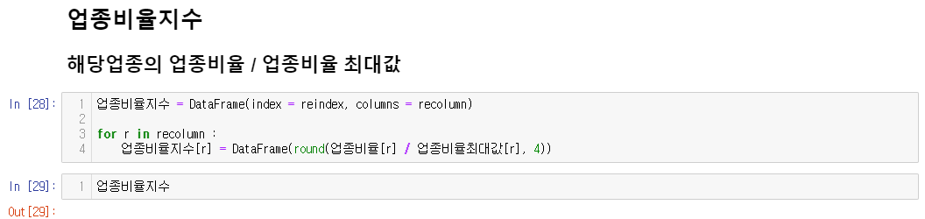
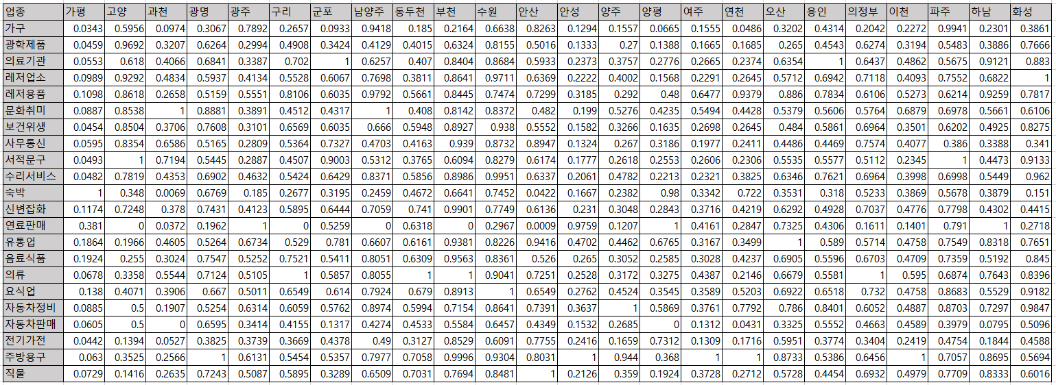
3. 비율지수 계산 – (3) 표준화한 업종비율지수
3. 지역화폐 분석
3) 표준화한 업종비율지수
( 매출비율 표준값 / 사업체수비율 표준값 ) / 2 ← 업종비율
업종비율 최대값

Slide 32
4. 산업연관표 계산
3. 지역화폐 분석
상품-업종 매핑 산업연관표 (22X22)
 | 가구 | 광학제품 | 의료기관 | 레저업소 | 레저용품 | 문화취미 | 보건위생 | 사무통신 | 서적문구 | 수리서비스 | 숙박 | 신변잡화 | 연료판매 | 유통업 | 음료식품 | 의류 | 요식업 | 자동차정비 | 자동차판매 | 전기가전 | 주방용구 | 직물
가구 | 0.2541 | 0.0004 | 0.0004 | 0.0007 | 0.0008 | 0.0014 | 0.0008 | 0.0010 | 0.0004 | 0.0007 | 0.0008 | 0.0002 | 0.0004 | 0.0002 | 0.0012 | 0.0006 | 0.0018 | 0.0001 | 0.0004 | 0.0004 | 0.0001 | 0.0007
광학제품 | 0.0034 | 0.4916 | 0.0020 | 0.0025 | 0.0167 | 0.0045 | 0.0033 | 0.0103 | 0.0056 | 0.0019 | 0.0007 | 0.0031 | 0.0026 | 0.0010 | 0.0678 | 0.0053 | 0.0044 | 0.0008 | 0.0024 | 0.0038 | 0.0008 | 0.0037
의료기관 | 0.0018 | 0.1583 | 0.5410 | 0.0014 | 0.0024 | 0.0025 | 0.0015 | 0.0036 | 0.0020 | 0.0012 | 0.0008 | 0.0009 | 0.0018 | 0.0008 | 0.0134 | 0.0023 | 0.0029 | 0.0005 | 0.0010 | 0.0018 | 0.0004 | 0.0034
레저업소 | 0.0020 | 0.0027 | 0.0014 | 0.5442 | 0.0021 | 0.0016 | 0.0016 | 0.0045 | 0.0027 | 0.0014 | 0.0006 | 0.0011 | 0.0022 | 0.0006 | 0.0081 | 0.0023 | 0.0017 | 0.0007 | 0.0009 | 0.0019 | 0.0004 | 0.0044
레저용품 | 0.0003 | 0.0004 | 0.0006 | 0.0058 | 0.3602 | 0.0060 | 0.0003 | 0.0010 | 0.0011 | 0.0002 | 0.0002 | 0.0003 | 0.0003 | 0.0002 | 0.0015 | 0.0005 | 0.0008 | 0.0001 | 0.0002 | 0.0004 | 0.0001 | 0.0005
문화취미 | 0.0008 | 0.0086 | 0.0009 | 0.0018 | 0.0182 | 0.5897 | 0.0007 | 0.0021 | 0.0075 | 0.0006 | 0.0003 | 0.0005 | 0.0009 | 0.0003 | 0.0049 | 0.0010 | 0.0010 | 0.0002 | 0.0004 | 0.0008 | 0.0002 | 0.0014
보건위생 | 0.0006 | 0.0007 | 0.0037 | 0.0017 | 0.0020 | 0.0028 | 0.5742 | 0.0013 | 0.0007 | 0.0007 | 0.0024 | 0.0003 | 0.0005 | 0.0003 | 0.0022 | 0.0007 | 0.0009 | 0.0001 | 0.0002 | 0.0005 | 0.0001 | 0.0009
사무통신 | 0.0020 | 0.0056 | 0.0020 | 0.0013 | 0.0027 | 0.0020 | 0.0019 | 0.3918 | 0.0028 | 0.0030 | 0.0009 | 0.0012 | 0.0029 | 0.0016 | 0.0095 | 0.0028 | 0.0027 | 0.0005 | 0.0011 | 0.0020 | 0.0005 | 0.0038
서적문구 | 0.0021 | 0.0029 | 0.0046 | 0.0023 | 0.0039 | 0.0061 | 0.0032 | 0.0074 | 0.3749 | 0.0012 | 0.0008 | 0.0020 | 0.0028 | 0.0011 | 0.0102 | 0.0033 | 0.0025 | 0.0005 | 0.0010 | 0.0025 | 0.0008 | 0.0044
수리서비스 | 0.0010 | 0.0028 | 0.0015 | 0.0018 | 0.0013 | 0.0018 | 0.0010 | 0.0070 | 0.0015 | 0.4942 | 0.0018 | 0.0006 | 0.0009 | 0.0009 | 0.0055 | 0.0014 | 0.0023 | 0.0003 | 0.0005 | 0.0031 | 0.0010 | 0.0016
숙박 | 0.0053 | 0.0082 | 0.0102 | 0.0090 | 0.0058 | 0.0086 | 0.0056 | 0.0149 | 0.0068 | 0.0049 | 0.5425 | 0.0029 | 0.0087 | 0.0017 | 0.0243 | 0.0064 | 0.0055 | 0.0021 | 0.0026 | 0.0057 | 0.0012 | 0.0108
신변잡화 | 0.0004 | 0.0007 | 0.0002 | 0.0006 | 0.0018 | 0.0002 | 0.0003 | 0.0006 | 0.0003 | 0.0002 | 0.0001 | 0.1892 | 0.0002 | 0.0001 | 0.0014 | 0.0007 | 0.0004 | 0.0002 | 0.0002 | 0.0003 | 0.0001 | 0.0007
연료판매 | 0.0002 | 0.0047 | 0.0045 | 0.0026 | 0.0042 | 0.0037 | 0.0037 | 0.0077 | 0.0055 | 0.0027 | 0.0011 | 0.0036 | 0.2859 | 0.0021 | 0.0237 | 0.0057 | 0.0053 | 0.0010 | 0.0022 | 0.0046 | 0.0009 | 0.0080
유통업 | 0.2478 | 0.2101 | 0.2142 | 0.0827 | 0.2253 | 0.0938 | 0.1899 | 0.4772 | 0.1981 | 0.0884 | 0.0423 | 0.1818 | 0.0926 | 0.5765 | 1.1631 | 0.4371 | 0.3058 | 0.0605 | 0.1219 | 0.1866 | 0.0436 | 0.2871
음료식품 | 0.0004 | 0.0004 | 0.0007 | 0.0015 | 0.0004 | 0.0006 | 0.0004 | 0.0009 | 0.0005 | 0.0003 | 0.0002 | 0.0003 | 0.0003 | 0.0002 | 0.2888 | 0.0025 | 0.0120 | 0.0001 | 0.0002 | 0.0003 | 0.0001 | 0.0010
의류 | 0.0013 | 0.0005 | 0.0004 | 0.0004 | 0.0020 | 0.0014 | 0.0003 | 0.0005 | 0.0004 | 0.0006 | 0.0002 | 0.0030 | 0.0003 | 0.0001 | 0.0014 | 0.2097 | 0.0004 | 0.0001 | 0.0002 | 0.0003 | 0.0001 | 0.0009
요식업 | 0.0068 | 0.0088 | 0.0122 | 0.0085 | 0.0081 | 0.0075 | 0.0072 | 0.0178 | 0.0109 | 0.0058 | 0.0017 | 0.0045 | 0.0069 | 0.0043 | 0.0298 | 0.0100 | 0.3437 | 0.0021 | 0.0035 | 0.0068 | 0.0017 | 0.0154
자동차정비 | 0.0028 | 0.0027 | 0.0021 | 0.0015 | 0.0029 | 0.0017 | 0.0022 | 0.0074 | 0.0040 | 0.0022 | 0.0004 | 0.0025 | 0.0025 | 0.0009 | 0.0158 | 0.0056 | 0.0025 | 0.3218 | 0.0021 | 0.0031 | 0.0006 | 0.0059
자동차판매 | 0.0000 | 0.0000 | 0.0000 | 0.0000 | 0.0000 | 0.0000 | 0.0000 | 0.0000 | 0.0000 | 0.0000 | 0.0000 | 0.0000 | 0.0000 | 0.0000 | 0.0000 | 0.0000 | 0.0000 | 0.0000 | 0.2093 | 0.0000 | 0.0000 | 0.0000
전기가전 | 0.0008 | 0.0023 | 0.0005 | 0.0006 | 0.0007 | 0.0013 | 0.0010 | 0.0055 | 0.0007 | 0.0027 | 0.0004 | 0.0004 | 0.0007 | 0.0002 | 0.0026 | 0.0008 | 0.0013 | 0.0022 | 0.0076 | 0.3005 | 0.0005 | 0.0012
주방용구 | 0.0001 | 0.0002 | 0.0002 | 0.0001 | 0.0001 | 0.0001 | 0.0005 | 0.0004 | 0.0002 | 0.0008 | 0.0007 | 0.0001 | 0.0001 | 0.0001 | 0.0006 | 0.0002 | 0.0020 | 0.0001 | 0.0001 | 0.0022 | 0.3177 | 0.0003
직물 | 0.0073 | 0.0005 | 0.0004 | 0.0004 | 0.0056 | 0.0006 | 0.0008 | 0.0008 | 0.0012 | 0.0005 | 0.0012 | 0.0036 | 0.0003 | 0.0001 | 0.0037 | 0.0174 | 0.0008 | 0.0003 | 0.0005 | 0.0006 | 0.0001 | 0.2830
Phase 2
한국은행 투입산출표 기반 지역별 산업연관표 계산

Slide 33
5. 지역별 부가가치유발계수 산출
3. 지역화폐 분석
상품-업종 매핑 산업연관표 (22X22)
지역별 업종비율지수 (22X24)
최종 지역별 부가가치유발계수 (22X24)
 | 가구 | 광학제품 | ∙∙∙ | 직물
가구 | 0.2541 | 0.0004 | ∙∙∙ | 0.0007
광학제품 | 0.0034 | 0.4916 | ∙∙∙ | 0.0037
의료기관 | 0.0018 | 0.1583 | ∙∙∙ | 0.0034
레저업소 | 0.0020 | 0.0027 | ∙∙∙ | 0.0044
레저용품 | 0.0003 | 0.0004 | ∙∙∙ | 0.0005
문화취미 | 0.0008 | 0.0086 | ∙∙∙ | 0.0014
보건위생 | 0.0006 | 0.0007 | ∙∙∙ | 0.0009
사무통신 | 0.0020 | 0.0056 | ∙∙∙ | 0.0038
서적문구 | 0.0021 | 0.0029 | ∙∙∙ | 0.0044
수리서비스 | 0.0010 | 0.0028 | ∙∙∙ | 0.0016
숙박 | 0.0053 | 0.0082 | ∙∙∙ | 0.0108
신변잡화 | 0.0004 | 0.0007 | ∙∙∙ | 0.0007
연료판매 | 0.0002 | 0.0047 | ∙∙∙ | 0.0080
유통업 | 0.2478 | 0.2101 | ∙∙∙ | 0.2871
음료식품 | 0.0004 | 0.0004 | ∙∙∙ | 0.0010
의류 | 0.0013 | 0.0005 | ∙∙∙ | 0.0009
요식업 | 0.0068 | 0.0088 | ∙∙∙ | 0.0154
자동차정비 | 0.0028 | 0.0027 | ∙∙∙ | 0.0059
자동차판매 | 0.0000 | 0.0000 | ∙∙∙ | 0.0000
전기가전 | 0.0008 | 0.0023 | ∙∙∙ | 0.0012
주방용구 | 0.0001 | 0.0002 | ∙∙∙ | 0.0003
직물 | 0.0073 | 0.0005 | ∙∙∙ | 0.2830
 | 가평 | 고양 | ∙∙∙ | 화성
가구 | 0.0343 | 0.5956 | ∙∙∙ | 0.3861
광학제품 | 0.0459 | 0.9692 | ∙∙∙ | 0.7666
의료기관 | 0.0553 | 0.618 | ∙∙∙ | 0.883
레저업소 | 0.0989 | 0.9292 | ∙∙∙ | 1.0
레저용품 | 0.1098 | 0.8618 | ∙∙∙ | 0.7817
문화취미 | 0.0887 | 0.8538 | ∙∙∙ | 0.6106
보건위생 | 0.0454 | 0.8504 | ∙∙∙ | 0.8275
사무통신 | 0.0595 | 0.8354 | ∙∙∙ | 0.341
서적문구 | 0.0493 | 1.0 | ∙∙∙ | 0.9133
수리서비스 | 0.0482 | 0.7819 | ∙∙∙ | 0.962
숙박 | 1.0 | 0.348 | ∙∙∙ | 0.151
신변잡화 | 0.1174 | 0.7248 | ∙∙∙ | 0.4415
연료판매 | 0.381 | 0.0 | ∙∙∙ | 0.2718
유통업 | 0.1864 | 0.1966 | ∙∙∙ | 0.7651
음료식품 | 0.1924 | 0.255 | ∙∙∙ | 0.845
의류 | 0.0678 | 0.3358 | ∙∙∙ | 0.8396
요식업 | 0.138 | 0.4071 | ∙∙∙ | 0.9182
자동차정비 | 0.0885 | 0.5 | ∙∙∙ | 0.9847
자동차판매 | 0.0605 | 0.5 | ∙∙∙ | 0.5096
전기가전 | 0.0442 | 0.1394 | ∙∙∙ | 0.4588
주방용구 | 0.063 | 0.3525 | ∙∙∙ | 0.5694
직물 | 0.0729 | 0.1416 | ∙∙∙ | 0.6016
 | 가평 | 고양 | 과천 | 광명 | 광주 | ∙∙∙ | 화성
가구 | 0.032480 | 0.477720 | 0.091264 | 0.260559 | 0.619237 | ∙∙∙ | 0.322888
광학제품 | 0.216908 | 2.726854 | 1.051452 | 2.026559 | 1.096465 | ∙∙∙ | 2.433074
의료기관 | 0.174595 | 2.038818 | 1.152313 | 1.996657 | 1.013335 | ∙∙∙ | 2.526504
레저업소 | 0.118264 | 1.057808 | 0.559319 | 0.701919 | 0.492369 | ∙∙∙ | 1.148859
레저용품 | 0.167013 | 1.302839 | 0.432317 | 0.800564 | 0.834630 | ∙∙∙ | 1.189162
문화취미 | 0.172711 | 1.631161 | 1.827676 | 1.663261 | 0.760155 | ∙∙∙ | 1.202809
보건위생 | 0.121800 | 2.008779 | 0.889540 | 1.808022 | 0.751223 | ∙∙∙ | 1.964038
사무통신 | 0.330719 | 3.903380 | 3.039326 | 2.592600 | 1.491809 | ∙∙∙ | 1.892886
서적문구 | 0.131253 | 2.055248 | 1.482053 | 1.231825 | 0.692827 | ∙∙∙ | 1.932282
수리서비스 | 0.058565 | 0.817462 | 0.461543 | 0.731289 | 0.491585 | ∙∙∙ | 1.001678
숙박 | 0.558929 | 0.272765 | 0.063450 | 0.461183 | 0.171202 | ∙∙∙ | 0.187610
신변잡화 | 0.069700 | 0.428049 | 0.224492 | 0.439023 | 0.247705 | ∙∙∙ | 0.271584
연료판매 | 0.720835 | 0.305903 | 0.294332 | 0.727094 | 1.972279 | ∙∙∙ | 0.895466
유통업 | 0.668973 | 2.662861 | 2.097506 | 3.476123 | 2.691027 | ∙∙∙ | 3.935997
음료식품 | 0.875085 | 1.277446 | 1.455413 | 3.496002 | 2.441335 | ∙∙∙ | 3.947194
의류 | 0.111449 | 0.559334 | 0.853172 | 1.111906 | 0.799327 | ∙∙∙ | 1.298740
요식업 | 0.269468 | 0.959873 | 0.819936 | 1.369339 | 1.020293 | ∙∙∙ | 1.763715
자동차정비 | 0.036643 | 0.197152 | 0.088218 | 0.214295 | 0.236618 | ∙∙∙ | 0.366044
자동차판매 | 0.025346 | 0.209417 | 0.000054 | 0.276213 | 0.143010 | ∙∙∙ | 0.213467
전기가전 | 0.066048 | 0.250020 | 0.108515 | 0.545390 | 0.506354 | ∙∙∙ | 0.639054
주방용구 | 0.021533 | 0.116125 | 0.084230 | 0.323293 | 0.198731 | ∙∙∙ | 0.187189
직물 | 0.179466 | 0.451584 | 0.647418 | 1.636268 | 1.180178 | ∙∙∙ | 1.420374
X
Phase 3
상품-업종 매핑 산업연관표와 지역별 업종비율지수를 inner product하여 계산된 최종 지역별 업종별 부가가치유발계수

Slide 34
CONTENTS
지역화폐 분석
군집 분석
유사도 분석
3.1 경제효과 분석 참고자료
3.2 지역화폐 데이터 전처리
3.3 지역화폐 EDA
3.4 경제효과 분석방법 1 ~ 5단계
4.1 군집 분석 목적
4.2 데이터 및 전처리
4.3 PCA 분석
4.4 K-means
5.1 유사도 분석 방법 및 결과
5.2 지역별 업종별 부가가치유발계수 시각화
5.3 클러스터링 4개지역 매칭

Slide 35
목적 및 절차
4. 군집 분석
군집 분석의 목적
경기도의 지역화폐 사용액에 따른 지역적 특성 파악
경기도 내 유사한 지역들의 군집을 통해 지역화폐의 특성과 활발한 사용에 대한 분석
유사도 분석에 앞서 지역별 특성을 살펴보는 단계
절차
데이터 수집 및 가공
PCA 분석
군집 분석
다양한 지역적 특성 데이터 수집
데이터 정제
데이터 표준화
PCA 개수 결정
분석 성능 향상을 위한 차원 축소
개수 결정
군집 도출
지도 시각화
지역화폐에 따른 지역적 특성 확인

Slide 36




데이터 전처리
4. 군집 분석
출처
데이터 정제
특수문자 제거 ex) ‘(10%)’ -> 0.01
데이터 결합 전 변수명 통일 ex) '행정구역(시군구)별' : '시군', '총인구수 (명)' :'총인구수’
결측값 대체 ex) ‘(10%)’ -> 0.01
불필요한 변수 제거 : 지역화폐 데이터가 누락된 성남시, 안양시 등 7개 시군
의미 중복 변수 제거 : ‘사업체 종사자’와 ‘사업체비율’ 중 사업체 종사자 제거
주택 관련 특성 중 면적대비주택비율 제외한 특성들 제거
표준화
군집분석 및 유사도 분석을 위해 변수들의 scale 통일
각 feature의 평균을 0, 분산을 1로 standardization

Slide 37
사용한 데이터
4. 군집 분석
지역특성데이터
인구
지역화폐
행정면적
사업체비율
총 인구수
인구구성비율
(미성년, 청년, 중년, 장년, 노년)
합계출산율
경제활동참가율
할인율(상시, 한시)
구매한도(월, 연)
지역화폐사용액
도시지역면적
면적대비주택비율
서비스업 사업체비율
제조업 사업체비율
도소매업 사업체비율
운수업 사업체비율
앞서 지역화폐 사용에 산업 분포, 인구수, 지역화폐 가맹점 등 지역별 특성의 영향이 있음을 가정
가정에 따라, 기존 지역들의 지역별 특성인 네가지 분류의 변수들을 클러스터링과 유사도 분석에 사용
Notes:
경기 지역을 크게 네가지 주제로 클러스터링을 진행했습니다. 클러스터링에 사용한 변수는 다음과 같습니다.
클러스터링의 방식은 간단하게 변수들의 표준화, 차원축소를 위한 pca, 그리고 k-means 클러스터링 방법을 사용했습니다.

Slide 38
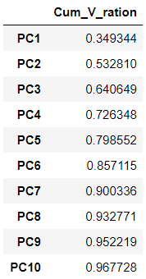
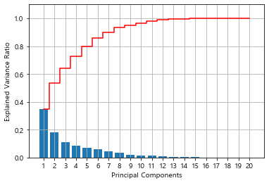
PCA분석
4. 군집 분석
PCA(주성분 분석)
서로 연관 가능성이 있는 고차원 공간의 표본들을 선형 연관성이 없는 저차원 공간(주성분)의 표본으로 차원 축소
연관성이 높은 변수들 간 다중공선성을 제거해 군집화 결과와 연산속도 개선
주성분 개수
기존 20개의 차원을 9개의 주성분으로 축소
기존 데이터의 약 95% 설명
Notes:
경기 지역을 크게 네가지 주제로 클러스터링을 진행했습니다. 클러스터링에 사용한 변수는 다음과 같습니다.
클러스터링의 방식은 간단하게 변수들의 표준화, 차원축소를 위한 pca, 그리고 k-means 클러스터링 방법을 사용했습니다.

Slide 39
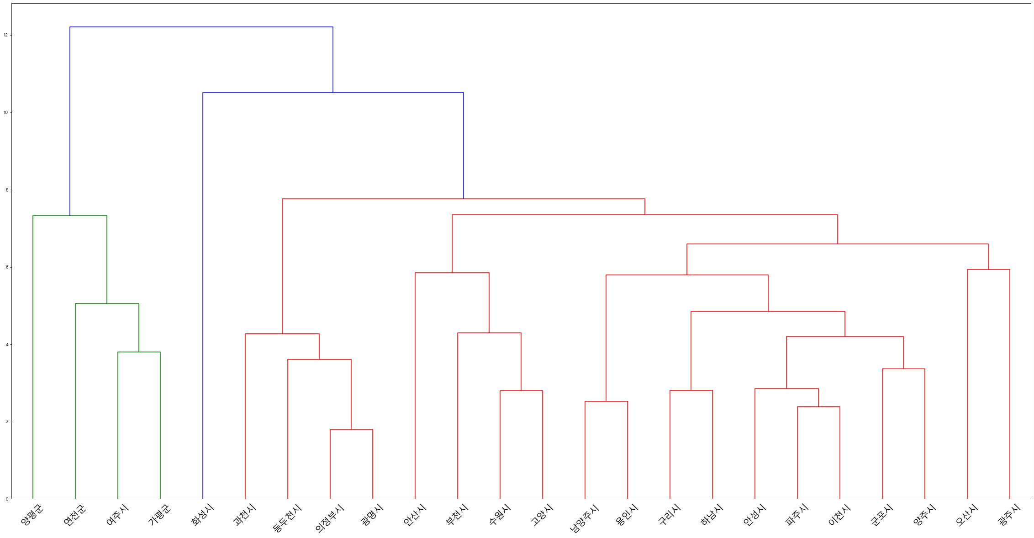
K-means
4. 군집 분석
덴드로그램으로 클러스터의 개수 결정
경기도를 6개의 군집으로 분류
Notes:
경기 지역을 크게 네가지 주제로 클러스터링을 진행했습니다. 클러스터링에 사용한 변수는 다음과 같습니다.
클러스터링의 방식은 간단하게 변수들의 표준화, 차원축소를 위한 pca, 그리고 k-means 클러스터링 방법을 사용했습니다.

Slide 40
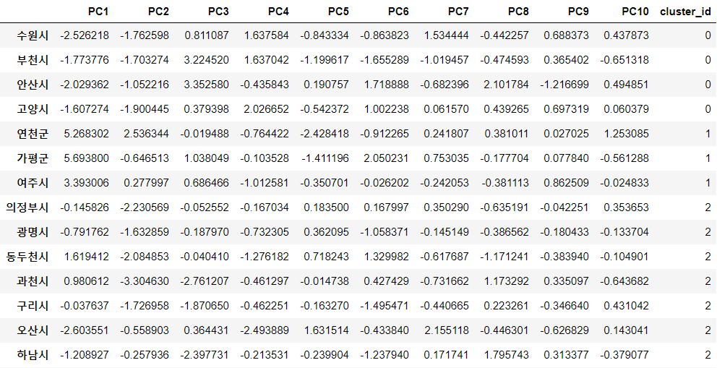
K-means
4. 군집 분석
K-평균 군집화 (K-means Clustering)
각 군집은 하나의 중심을 가지며, 각 개체는 가장 가까운 중심에 할당됨
같은 중심에 할당된 개체들이 모여 6개의 군집을 형성
Notes:
경기 지역을 크게 네가지 주제로 클러스터링을 진행했습니다. 클러스터링에 사용한 변수는 다음과 같습니다.
클러스터링의 방식은 간단하게 변수들의 표준화, 차원축소를 위한 pca, 그리고 k-means 클러스터링 방법을 사용했습니다.

Slide 41
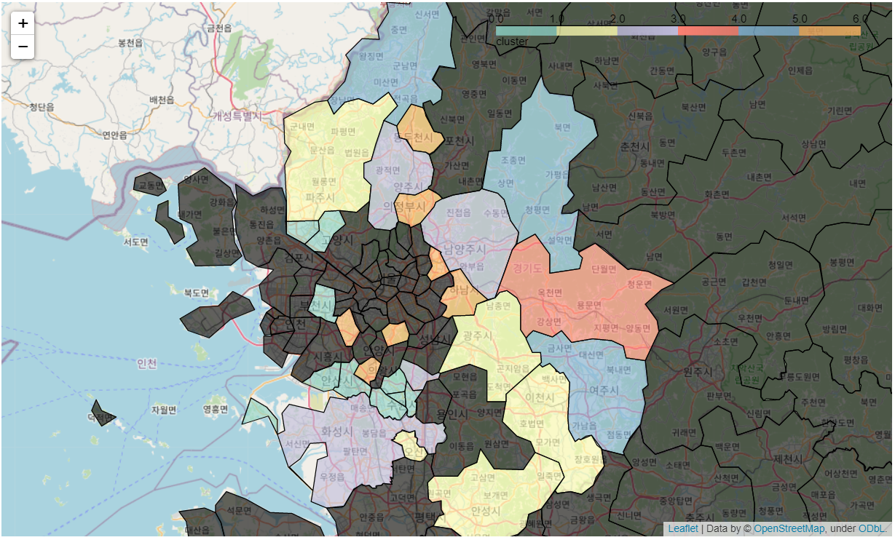
K-means
4. 군집 분석
연천
0 | 수원시 부천시 안산시 고양시
1 | 오산시 파주시 이천시 안성시 광주시
2 | 남양주시 용인시 화성시 양주시
3 | 양평군
4 | 여주시 연천군 가평군
5 | 의정부시 광명시 동두천시 과천시 구리시 군포시 하남시
동두천
파주
가평
양주
의정부
고양
남양주
구리
부천
하남
양평
광명
과천
성남
광주
안산
군포
용인
이천
여주
수원
화성
오산
안성
Notes:
k-means 클러스터링을 통해 총 8개의 군집으로 분류 하였고, 그 결과는 다음과 같습니다.

Slide 42
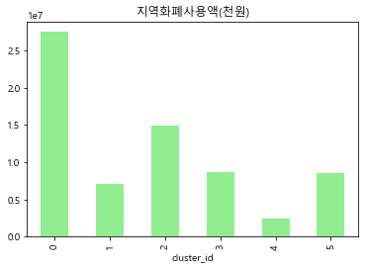
K-means
4. 군집 분석
군집별 지역화폐 사용액
가장 지역화폐 사용액이 큰 지역
0번 군집 : 수원시, 부천시, 안산시, 고양시
사용액이 가장 큰 지역의 특징
 | 지역화폐 |  | 인구 |  |  |  | 행정면적 |  | 사업체비율
 | 할인율 (상시/ 한시) | 구매한도 (월/연) | 총 인구수 (천명) | 주요 연령 | 출산율 | 경제활동율 | 도시면적 | 주택비율 | 서비스 | 제조 | 도소매 | 운수
군집 0 (수원시, 부천시, 안산시, 고양시) | 0.06/0.1 | 32.5/ 400 | 935432.5 | 중년 25.1% 장년 25.1% | 0.85% | 62.18% | 1.300580e+08 | 0.26% | 69.8% | 12.1% | 23.4% | 10.5%
Notes:
k-means 클러스터링을 통해 총 8개의 군집으로 분류 하였고, 그 결과는 다음과 같습니다.

Slide 43
CONTENTS
지역화폐 분석
군집 분석
유사도 분석
3.1 경제효과 분석 참고자료
3.2 지역화폐 데이터 전처리
3.3 지역화폐 EDA
3.4 경제효과 분석방법 1 ~ 5단계
4.1 군집 분석 목적
4.2 데이터 및 전처리
4.3 PCA 분석
4.4 K-means
5.1 유사도 분석 방법 및 결과
5.2 지역별 업종별 부가가치유발계수 시각화
5.3 클러스터링 4개지역 매칭

Slide 44
목적 및 절차
5. 유사도 분석
유사도 분석의 목적
지역화폐를 제안에 사용할 지역 4곳을 경기도 시군에서 지역적 특성을 사용해 가장 유사한 지역 선정
가장 유사한 지역의 지역화폐의 특성을 참고하여 새로운 정책 제시에 활용
절차
데이터 수집 및 가공
PCA 분석
유사도 분석
다양한 지역적 특성 데이터 수집
데이터 정제
데이터 표준화
PCA 개수 결정
분석 성능 향상을 위한 차원 축소
유클리드 거리 계산
최단 거리의 지역 확인
가장 유사한 지역의 부가가치 유발계수 시각화

Slide 45
유사도 분석
5. 유사도 분석
Euclidean distance
두 점 사이의 거리를 계산할 때 흔히 쓰이는 방법
좌표계 상의 두 점 $p=\left(p_{1},p_{2},{…, p}_{n}\right),q=(q_{1},q_{2},{…, q}_{n}\text{)} 가$ 있을 때,
$$d\left(p, q\right)=|\left|p−q\right||= \sqrt{{|\left|p\right||}^{2}+{|\left|q\right||}^{2}−2p∙q}$$
유클리드 거리 행렬
 | 수원시 | 의정부시 | 부천시 | 광명시 | 동두천시 | 안산시 | 고양시 | 과천시 | 구리시 | 남양주시 | 오산시 | 군포시 | 하남시 | 용인시 | 파주시 | 이천시 | 안성시 | 화성시 | 광주시 | 양주시 | 여주시 | 연천군 | 가평군 | 양평군
노원구 서울특별시 | 4.5647 | 4.1947 | 3.9355 | 3.7985 | 5.0960 | 4.7378 | 5.1118 | 6.1526 | 4.4769 | 5.9511 | 5.1251 | 4.4977 | 5.7850 | 7.0545 | 5.4587 | 4.9899 | 6.0633 | 8.9818 | 6.1604 | 6.5774 | 6.0789 | 8.4358 | 8.1558 | 7.3502
중구 서울특별시 | 6.4493 | 5.8169 | 5.4706 | 5.6953 | 6.2635 | 6.3017 | 6.4733 | 5.3691 | 5.3572 | 7.6423 | 7.8580 | 6.2251 | 6.0396 | 8.7130 | 7.0820 | 6.6012 | 6.8286 | 10.2832 | 7.6869 | 7.6177 | 6.5752 | 7.9881 | 7.6898 | 7.6828
수성구 대구광역시 | 3.8620 | 1.4257 | 4.5366 | 2.4813 | 2.1696 | 3.8417 | 2.6505 | 2.2418 | 1.9933 | 3.5462 | 4.8363 | 4.1186 | 3.1744 | 4.6698 | 4.2756 | 3.0249 | 3.7749 | 8.1413 | 5.0979 | 4.9177 | 3.9792 | 6.4753 | 4.8379 | 4.3881
중구 대구광역시 | 5.6575 | 4.6646 | 5.4132 | 4.8069 | 5.0047 | 5.9141 | 5.7090 | 4.0763 | 4.2438 | 6.7423 | 6.7675 | 5.4861 | 4.8749 | 7.6958 | 6.1504 | 5.4755 | 5.8715 | 9.6977 | 7.0883 | 6.8817 | 5.3806 | 6.5773 | 6.3456 | 6.2808

Slide 46
유사도 분석
5. 유사도 분석
가장 유사한 지역 : 최단 거리의 지역
서울 중구
구리시
서울 노원구
광명시
대구 중구
과천시
대구 수성구
의정부시

Slide 47
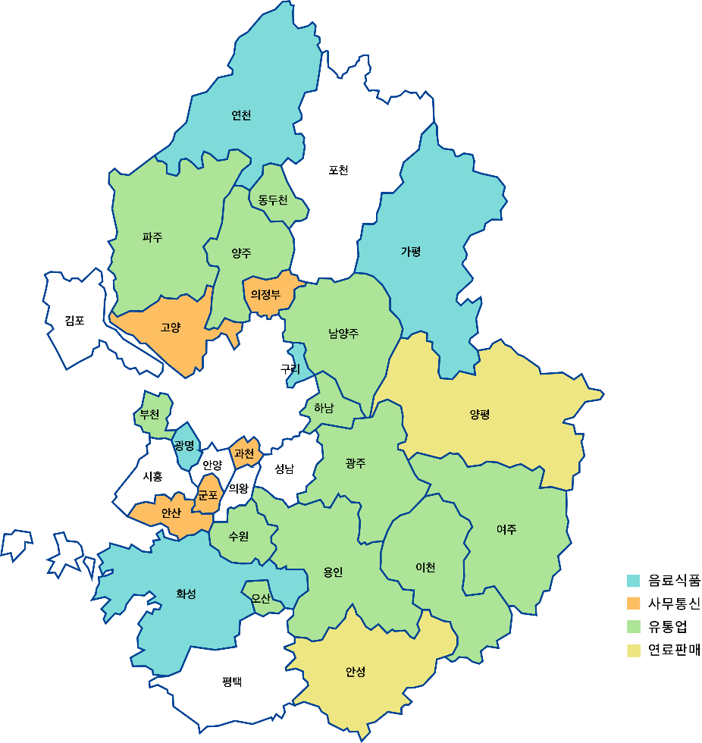
지역별 업종별 부가가치 유발계수 시각화
5. 유사도 분석
지역별 최댓값 업종
가평 | 음료식품
고양 | 사무통신
과천 | 사무통신
광명 | 음료식품
광주 | 유통업
구리 | 음료식품
군포 | 사무통신
남양주 | 유통업
동두천 | 유통업
부천 | 유통업
수원 | 유통업
의정부 | 사무통신
이천 | 유통업
파주 | 유통업
하남 | 유통업
화성 | 음료식품
연천 | 음료식품
오산 | 유통업
용인 | 유통업
의정부 | 사무통신
이천 | 유통업
파주 | 유통업
하남 | 유통업
화성 | 음료식품
부가가치유발계수 최댓값 업종은 지역별로 차이가 있으며, 4개 카테고리로 분류됨
상대적으로 서울과 가까운 지역은 ‘사무통신’, 먼 곳은 ‘연료판매’의 특징을 보임
Notes:
# 경기지역화폐의 지역별 업종별 경제효과 계산
by 경기지역 24개 시군 데이터 확보 X 상품-업종 매핑 22개 카테고리 통합

Slide 48
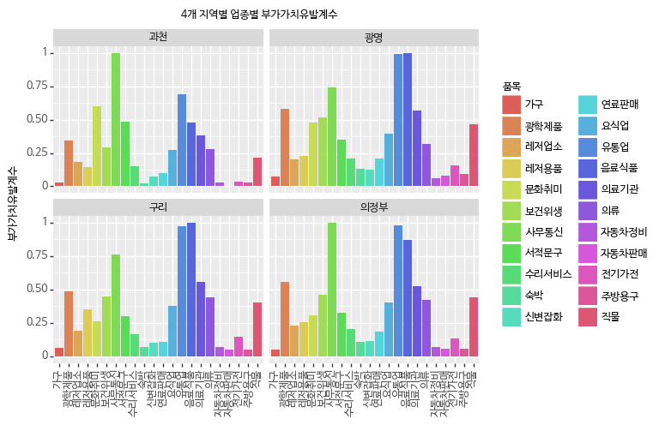
클러스터링 4개지역 매칭
5. 유사도 분석
대구시 중구
서울시 노원구
인구수: 약 7.7만
제조업 비율: 0.09
서비스업 비율: 0.82
합계출산율: 0.89
인구수: 약 53.2만
제조업 비율: 0.03
서비스업 비율: 0.66
합계출산율: 0.78
서울시 중구
대구시 수성구
인구수: 약 12.6만
제조업 비율: 0.15
서비스업 비율: 0.78
합계출산율: 0.78
인구수: 약 42.9만
제조업 비율: 0.29
서비스업 비율: 0.80
합계출산율: 0.72
Notes:
# 지역별 클러스터링 결과와 매칭된 4개 지역별 업종별 부가가치유발계수 분석
노원구(서울)와 가장 유사한 지역 -> 광명시(경기) => 사무통신
중구(서울)와 가장 유사한 지역 -> 구리시(경기) => 사무통신
수성구(대구)와 가장 유사한 지역 -> 의정부시(경기) => 음료식품
중구(대구)와 가장 유사한 지역 -> 과천시(경기) => 음료식품

Slide 49
CONTENTS
서비스 모델
기대효과
참고문헌
6.1 모델링
6.2 모델링 적용사례
6.3 결과 및 POC 제안

Slide 50
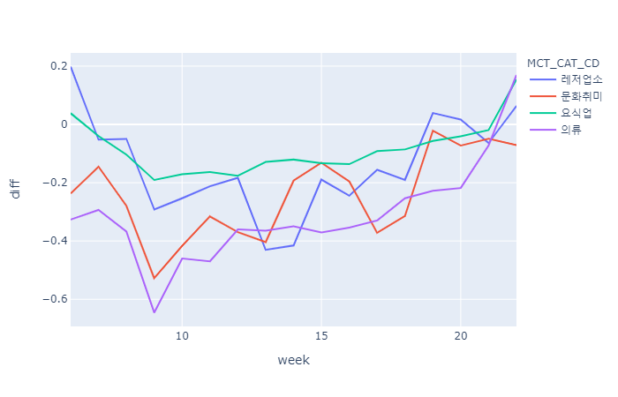
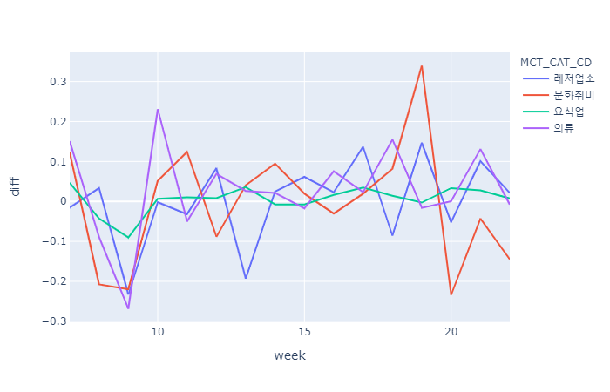
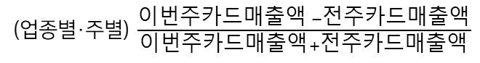

카드매출에 따른 모델
6. 서비스 모델
타격도 : 전년대비 카드매출로, 전년을 평년이라면 코로나로 인해 감소한 매출 타격량을 의미
회복도 : 전주대비 카드매출로, 증가시 코로나로 인한 타격에서 회복하는 중이라는 의미
서울 중구 4개 업종 타격도
서울 중구 4개 업종 회복도
타격도 (전년대비 증가율)
회복도 (전주대비 증가율)
(업종별·주별)$\frac{올해카드매출액−전년카드매출액}{올해카드매출액+전년카드매출액}$
(업종별·주별) $\frac{이번주카드매출액 −전주카드매출액}{이번주카드매출액+전주카드매출액}$

Slide 51



환급우선지수 모델링
6. 서비스 모델
환급우선지수 : 지역별 업종별로 지급할 환급률(payback) 우선을 정하기 위한 지수
$회$복지연도 = (1-회복도)/scaler
a = (전년대비 매출상승업종 수)+1
b = (전년대비 매출감소업종 수)+1
$$환급우선지수=\frac{a+b}{a×\frac{1}{지역화폐 부가가치 유발계수}+b×\frac{1}{회복지연도}}$$
$w$here
scaler : 해당 기간의 (1-회복도) 중 최댓값으로 지역화폐 부가가치 유발계수의 최댓값이 1인 것을 동일하게 만들어 주기 위함
지역화폐 사용은 해당 업종의 매출과 지역경제의 부가가치 자체를 늘릴 수 있음
두가지 효과를 코로나로 인한 타격 정도에 따라 가중치를 부여하여 상황에 따른 우선도를 부여함
결측값 대체 ex) ‘(10%)’ -> 0.01
전년대비 매출 상승 업종이 많으면 (경기가 좋은 경우) 지역화폐 부가가치 유발계수에 가중치를 부여
전년대비 매출 감소 업종이 많으면 (경기가 안 좋은 경우) 회복지연도에 가중치 부여

Slide 52


환급우선지수 모델링 적용사례 : 대구시 중구
6. 서비스 모델
대구시 중구 7주차~10주차 업종별 타격도-회복도 plot
X축은 타격도, Y축은 회복도로, 왼쪽으로 갈수록 매출이 많이 감소한 것을, 위로 갈수록 단기적으로 매출이 회복됨을 의미
10주차
8주차
8주차
7주차
8주차
대구 중구의 경우 7주차(2월 10일)에 타격자체가 없는 것을 의미하는 원점에 밀집
8주차(2월 17일)의 경우 신천지 집단감염으로 왼쪽 아래로 많은 업종이 이동하였음. 즉 많은 업종들이 매출 타격을 받음
10주차(3월 2일)가 되면서 대부분 위로 상승하여 차츰 매출을 조금씩 회복하는 모습을 보임
하지만 회복에도 불구하고 전반적으로 Y축 왼쪽에 있는 것을 보면 매출이 전년대비는 감소된 상태를 유지하는 것으로 보임

Slide 53
환급우선지수 모델링 적용사례 : 대구시 중구
6. 서비스 모델
대구 중구 9주차의 환급우선지수
9주차 환급우선지수
문화취미 | 0.727133
광학제품 | 0.700767
직물 | 0.684235
요식업 | 0.681401
의류 | 0.677831
레저업소 | 0.625312
의료기관 | 0.623546
레저용품 | 0.590315
유통업 | 0.585348
음료식품 | 0.560238
수리서비스 | 0.556557
보건위생 | 0.546446
사무통신 | 0.527538
서적문구 | 0.518635
신변잡화 | 0.446129
연료판매 | 0.423006
전기가전 | 0.374350
주방용구 | 0.372353
가구 | 0.365535
자동차정비 | 0.314891
숙박 | 0.226349
자동차판매 | 0.000387
업종 | 타격도 | 회복도 | 지역화폐 부가가치 유발계수
가구 | -0.733172 | -0.536180 | 0.030028
광학제품 | -0.757853 | -0.448847 | 0.345949
레저업소 | -0.684633 | -0.388218 | 0.184027
레저용품 | -0.799944 | -0.365746 | 0.142241
문화취미 | -0.681281 | -0.444322 | 0.601343
보건위생 | -0.592499 | -0.120888 | 0.292677
사무통신 | -0.251804 | -0.014597 | 1.000000
서적문구 | -0.297561 | -0.023014 | 0.487626
수리서비스 | -0.599540 | -0.253576 | 0.151857
숙박 | -0.360649 | 0.162225 | 0.020876
신변잡화 | -0.618529 | -0.154383 | 0.073862
연료판매 | -0.306614 | 0.009241 | 0.096841
요식업 | -0.769256 | -0.444990 | 0.269776
유통업 | -0.474008 | -0.142848 | 0.690122
음료식품 | -0.297245 | -0.110719 | 0.478861
의료기관 | -0.297497 | -0.265062 | 0.379135
의류 | -0.844196 | -0.429267 | 0.280711
자동차정비 | -0.077000 | -0.166165 | 0.029026
자동차판매 | -0.061655 | 0.562934 | 0.000018
전기가전 | -0.102432 | -0.342560 | 0.035704
주방용구 | -0.950130 | -0.795536 | 0.027713
직물 | -0.720640 | -0.504010 | 0.213014
10%
환급우선지수
6%
타격도, 회복도, 지역화폐 부가가치 유발계수를 바탕으로 환급우선지수를 계산 : 환급우선 지수가 높을수록 높은 환급률 적용

Slide 54
환급우선지수 모델링 적용사례 : 대구시 중구
6. 서비스 모델
9주차 환급우선지수
문화취미 | 0.727133
광학제품 | 0.700767
직물 | 0.684235
요식업 | 0.681401
의류 | 0.677831
레저업소 | 0.625312
의료기관 | 0.623546
레저용품 | 0.590315
유통업 | 0.585348
음료식품 | 0.560238
수리서비스 | 0.556557
보건위생 | 0.546446
사무통신 | 0.527538
서적문구 | 0.518635
신변잡화 | 0.446129
연료판매 | 0.423006
전기가전 | 0.374350
주방용구 | 0.372353
가구 | 0.365535
자동차정비 | 0.314891
숙박 | 0.226349
자동차판매 | 0.000387
22주차 환급우선지수
사무통신 | 0.894705
유통업 | 0.646374
문화취미 | 0.572433
서적문구 | 0.485728
음료식품 | 0.484786
의료기관 | 0.391225
광학제품 | 0.355225
보건위생 | 0.309278
의류 | 0.300606
요식업 | 0.287962
직물 | 0.233521
레저업소 | 0.198292
수리서비스 | 0.168865
레저용품 | 0.157996
연료판매 | 0.107765
신변잡화 | 0.083649
전기가전 | 0.040749
가구 | 0.034491
자동차정비 | 0.033277
주방용구 | 0.031857
숙박 | 0.024018
자동차판매 | 0.000020
대구 중구 9주차의 환급우선지수 분석
10%
9주차(2월 24일)의 경우 신천지 집단감염으로 많은 업종이 타격받아 회복지연도의 비중이 높아짐
따라서 문화취미, 광학제품, 직물, 요식업, 의류, 레저업소 같이 매출 타격이 큰 업종부터 높은 10%의 환급률 설정
반면 자동차판매, 숙박, 자동차정비, 가구, 주방용구, 전기가전은 낮은 환급률을 설정
대구 중구 22주차의 환급우선지수 분석
22주차(5월 22일)의 경우 재난지원금 지급 등으로 평년 수준에 가깝게 매출이 회복되어 지역화폐 부가가치 유발계수의 비중이 높아짐
따라서 대구시 중구에서 지역화폐 유발계수가 높은 사무통신, 유통업, 문화취미, 서적문구, 음료식품, 의료기관부터 높은 10% 환급률 설정
반면 자동차판매, 숙박, 주방용구, 자동차정비, 가구, 전기가전은 낮은 환급률을 설정
6%

Slide 55
환급우선지수 모델링 결론 및 POC 제안
6. 서비스 모델
9주차 환급우선지수
문화취미 | 0.727133
광학제품 | 0.700767
직물 | 0.684235
요식업 | 0.681401
의류 | 0.677831
레저업소 | 0.625312
의료기관 | 0.623546
레저용품 | 0.590315
… | …
22주차 환급우선지수
사무통신 | 0.894705
유통업 | 0.646374
문화취미 | 0.572433
서적문구 | 0.485728
음료식품 | 0.484786
의료기관 | 0.391225
광학제품 | 0.355225
보건위생 | 0.309278
… | …
주차별 환급우선지수 비교
10%
코로나가 심각한 경우에는 문화취미, 요식업 같이 매출감소가 큰 업종이, 평소만큼의 매출이 나오는 경우 지역 유발효과가 큰 사무통신 유통업 업종의 환급우선순위가 높음
즉, 환급우선지수는 평소에는 지역 유발효과를 극대화하는 방향으로. 코로나로 인해 매출타격이 심각한 경우에는 해당업종을 보호하는 방향으로 작동해 2가지 효과를 모두 얻을 수 있음.
결론
대구 중구로 예를 들었으나, 다른 지역도 코로나로 인한 매출 타격을 반영하여 주별로 특수성을 반영한 환급우선지수를 계산 가능
유사도 분석을 통해 각 지역별 특색을 반영하였기에, 뉴노멀 시대의 로컬화된 상황에서 지역경제의 특수성을 적극 반영한 모델임
코로나로 인한 매출 타격을 카드매출액 자체로 설정하였기에, 뉴노멀 시대에서 발생가능한 급변하는 매출 변동에도 신속하게 사용 가능
매 주별로 지역경제의 상황을 종합적으로 반영한 환급 우선 순위로 뉴노멀 시대의 다양한 상황 속에서도 지속적으로 사용 가능

Slide 56





USER ADOPTION
6. 서비스 모델
홍석천, 49세, 이태원 레스토랑 사장
코로나 이후 외국인 관광객을 포함한 손님이 뚝 끊기면서 심각한 위기를 맞았다.
특히 이태원 집단 감염이 있던 5월 이후 매출 타격이 심각하다.
하루 1000만원이던 매출이 3만원으로 줄어들고, 결국 폐업하고 생업을 포기했다.
AS-IS
재난지원금 직후에는 매출이 어느정도 되살아나는 듯 했으나 오래가지 못했다.
결국 지속불가능한 정책으로 애착을 갖고 운영하던 레스토랑을 폐업했다.
TO-BE
지난달 이태원 요식업 상황이 좋지 못했는데 이번달 음식점 캐시백이 늘어나면서 매출 타격이 회복됐다.
지역 특성이 반영된 지역화폐가 시행되면서 지역화폐 사용률이 크게 증가했다.
뉴노멀 취약 업종이 정책적으로 장려받고 주변 음식점들이 점점 발전하면서
결국 이태원을 찾는 사람들이 늘어났다.
Notes:
먼저 뉴노멀의 정의를 짚고가겠다.
우리는 뉴노멀을 ‘예측불가하고 통제불가한 외부요인으로 인해 기존과는 사회적 경제적 활동이 달라진 시대’ 로 정의했다.
대표적으로 올해 1월 말부터 시작된 코로나바이러스가 이러한 외부요인에 해당한다.
이에 따라 사회경제활동은 오프라인에서 온라인으로, 그 범위는 글로벌에서 로컬로 변화한다.

Slide 57



USER ADOPTION
6. 서비스 모델
봉준호, 51세, 영화감독
코로나 이후 극장을 찾는 사람들이 줄어들면서 영화를 포함한 예술계는 고전을 면치 못하고 있다.
새로운 작품을 찍어야 하는데, 영화산업이 암울하다 보니 투자를 받기도 어렵다.
최근 제작사가 투자를 철회하면서 촬영중이던 영화를 접고, 코로나가 끝나기만을 기다리고 있다.
AS-IS
재난지원금 지급으로 개인적인 주머니 사정은 반짝 나아졌지만 관객이 늘어나지는 못했다.
새로운 작품을 찍고 영화제에 출품해야 하는데 모든 계획이 무기한 연기되었다.
TO-BE
이번달 지역화폐 정책에서 문화산업 캐시백 포인트가 올라가면서 티켓 판매량도 늘었다.
일괄적인 재난지원금 정책에서는 문화산업이 혜택을 받지 못했는데, 뉴노멀 지역화폐 시행으로
관객 수가 회복되면서 다시 개봉되는 영화가 많아졌다.
문화산업이 살아나면서 다시 투자를 받고 새로운 작품을 찍을 수 있게 됐다.
Notes:
먼저 뉴노멀의 정의를 짚고가겠다.
우리는 뉴노멀을 ‘예측불가하고 통제불가한 외부요인으로 인해 기존과는 사회적 경제적 활동이 달라진 시대’ 로 정의했다.
대표적으로 올해 1월 말부터 시작된 코로나바이러스가 이러한 외부요인에 해당한다.
이에 따라 사회경제활동은 오프라인에서 온라인으로, 그 범위는 글로벌에서 로컬로 변화한다.

Slide 58
CONTENTS
서비스 모델
기대효과
참고문헌
6.1 모델링
6.2 모델링 적용사례
6.3 결과 및 POC 제안

Slide 59
전국적 활용
7. 기대 효과
1
지역화폐 활용 모범사례 참고

Slide 60
전국적 활용
7. 기대 효과
1
1
지역화폐 활용 모범사례 참고
2
큰 위기를 겪은
비활성화지역에 적용 추진

Slide 61
전국적 활용
7. 기대 효과
1
1
지역화폐 활용 모범사례 참고
2
2
큰 위기를 겪은
비활성화지역에 적용 추진
3
전국적 지역화폐 활용 지원

Slide 62



뉴노멀시대 지역화폐 서비스의 효과
7. 기대 효과
4. 지속 가능한 성장
3. 지역화폐 활성화
2. 효율적 지원
1.신속한 지원

Slide 63
뉴노멀시대 지역화폐 서비스의 효과
7. 기대 효과
효율적 지원
평상시에도 활용가능한 정책으로 위기상황에 새로 정책을 만들지 않아도 됨
실시간 데이터를 반영하여 피해규모 확산 전 신속히 대응 가능
위기 업종에 지역특성을 반영하여 맞춤형으로 지원 가능함
매출 타격량과 회복량을 고려해 위기 업종에 적절한 규모의 지원 가능
지역화폐 활성화를 통한 지속적인 성장
지역화폐의 소득 역외 유출을 감소시키는 기능을 활용
재난지원금 지급으로 늘어난 지역화폐 이용률을 유지하여 기능을 하도록 함
위기 업종을 지원함과 동시에 유망 업종을 지원하여 지역경제 활성화를 도모
지역경제 활성화로 인한 세수 증가로 재원을 마련해 지원정책을 계속 시행해 나갈 수 있음

Slide 64
CONTENTS
서비스 모델
기대효과
참고문헌
6.1 모델링
6.2 모델링 적용사례
6.3 결과 및 POC 제안

Slide 65
참고문헌
[1] 서종현 외 2. 2015. 시흥시 산업분석 및 전략산업 도출 연구
[2] 양준호. 2019. 시흥 지역화폐 ‘시루’의 경제효과 분석
[3] 이상훈 외 5. 2019. 지역화폐 도입 확대에 따른 성과분석 및 발전방향
[4] 정민수 외. 2020. 온라인쇼핑 성장이 지역 소매업에 미치는 영향 - 부산지역을 중심으로 - . 한국은행
[5] 최한수 (2020). 긴급재난지원금을 둘러싼 쟁점과 과제. 월간 복지동향(261), 18-23

Slide 66
추가 데이터
[1] 코로나 확진자수 : 질병관리본부 발표를 정리한 사이트 활용
위키백과 https://en.wikipedia.org/wiki/Template:COVID-19_pandemic_data/South_Korea_medical_cases
코로나 상황판 https://coronaboard.kr/
[2] 경기지역화폐 발행 및 이용 현황
경기데이터드림 https://data.gg.go.kr/portal/data/service/selectServicePage.do?page=1&sortColumn=&sortDirection=&infId=6FEDD 6KGEJWYCY2G15OY29527318&infSeq=1&searchWord=%EC%A7%80%EC%97%AD%ED%99%94%ED%8F%90
[3] 서울∙경기∙대구 행정구역(시군구)별, 성별 인구수 특성
KOSIS 국가통계포털 http://kosis.kr/statHtml/statHtml.do?orgId=101&tblId=DT_1B040A3&vw_cd=MT_ZTITLE&list_id=A_7&seqNo=&l ang_mode=ko&language=kor&obj_var_id=&itm_id=&conn_path=MT_ZTITLE
통계청 e- 지방지표 http://kosis.kr/statisticsList/statisticsListIndex.do?menuId=M_01_01&vwcd=MT_ZTITLE&parmTabId=M_0 1_01
통계청 국내통계
한국은행 경제통계시스템 2018년 투입산출표 http://ecos.bok.or.kr/flex/EasySearch.jsp?langGubun=K&topCode=000Y030

Slide 67
QnA
http://www.gmoney.or.kr

